Slide 1
İç Kulak ve Hastalıkları
Doç. Dr. Kürşat GÖKCAN
Ankara Üniversitesi Tıp Fakültesi
K.B.B. Anabilim Dalı
Notes:
1

Slide 2
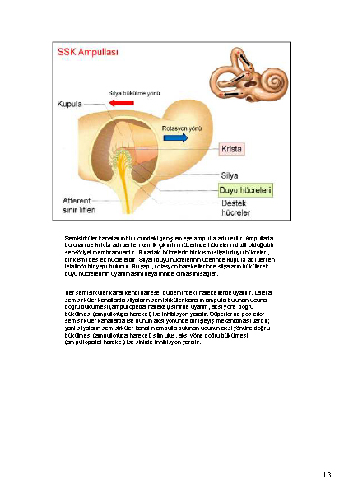
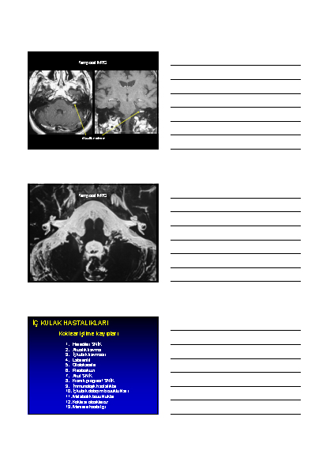
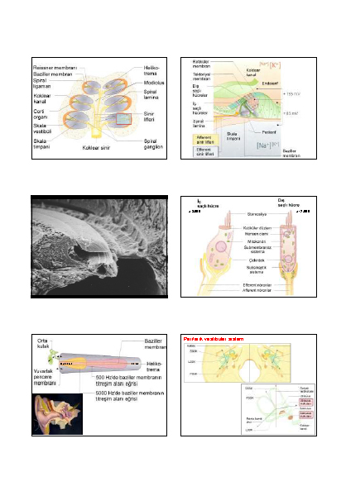
https://drive.google.com/folderview?id=0B1tVv4_K3KZ1LThTRUthdmxHSjQ&usp=sharing

Slide 3
İç Kulak ve Hastalıkları
Anatomi ve Fizyoloji
Semptomlar
Tanı
Hastalıklar
İşitme kayıpları
Koklear
Retrokoklear
Vestibüler bozukluklar

Slide 4
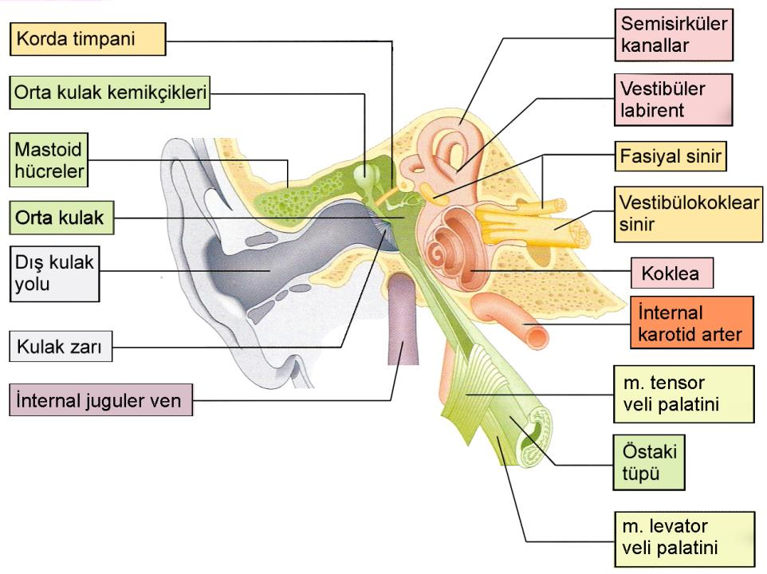
Notes:
4
İç kulak, periferik ve santral işitme organı olarak fonksiyon görür. Kulağın anatomik yapısı dış, orta ve iç olmak üzere üçe ayrılır.

Slide 5
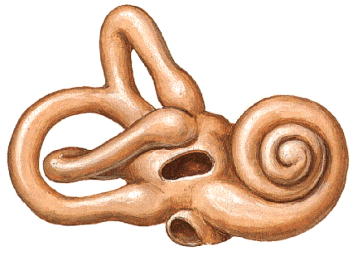
Kemik labirent
Koklea
Semisirküler kanallar
Vestibül
Notes:
5
İç kulak, yani labirent, iki bölüm halinde incelenir. Birincisi, temporal kemiğin petröz parçası içinde yer alan ve perilenf ile dolu olan kemik labirenttir. Kemik labirent koklea, semisirküler kanallar ve vestibülden oluşur. Membranöz labirent kemik labirent içinde bulunur ve endolenf ile doludur. Membranöz labirent koklear kanal, semisirküler kanallar ve vestbül içinde bulunan utrikulus ve sakkulusdan oluşur.
Temporal kemiğin petröz parçası içinde yer alan ve perilenf ile dolu olan kemik labirent, stapes tabanının oturduğu oval pencere ve bir membranla kapalı olan yuvarlak pencere yoluyla orta kulak ile ilişkilidir.

Slide 6
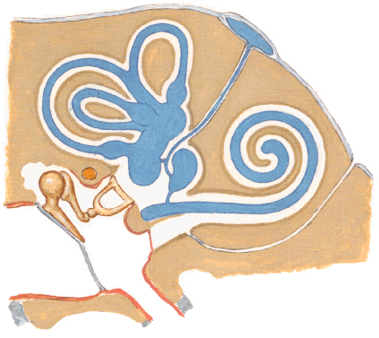
Membranöz labirent
Koklear kanal
Vestibüler labirent
Semisirküler kanallar
Utrikulus
Sakkulus
Endolenfatik kese
Endolenfatik kanal
Koklear
kanal
Semisirküler kanallar
Utrikulus
Utrikulosakküler
kanal
Sakkulus
Duktus reuniens
Notes:
6
Membranöz labirent, ince kanalcıklarla birbirleriyle bağlantılı olan bir sistemdir. Koklear kanal ile sakkulus arasındaki bağlantıyı duktus reuniens, utrikulus ve sakkulus arasındaki bağlantıyı utrikulo-sakküler kanal sağlar. Kokleadan salgılanan endolenf membranöz labirent içinde yavaş bir hızla dolaşır, endolenfatik kanaldan geçerek posterior fossa durasının yaprakları arasında bulunan endolenfatik keseye ulaşır ve absorbe edilir.

Slide 7
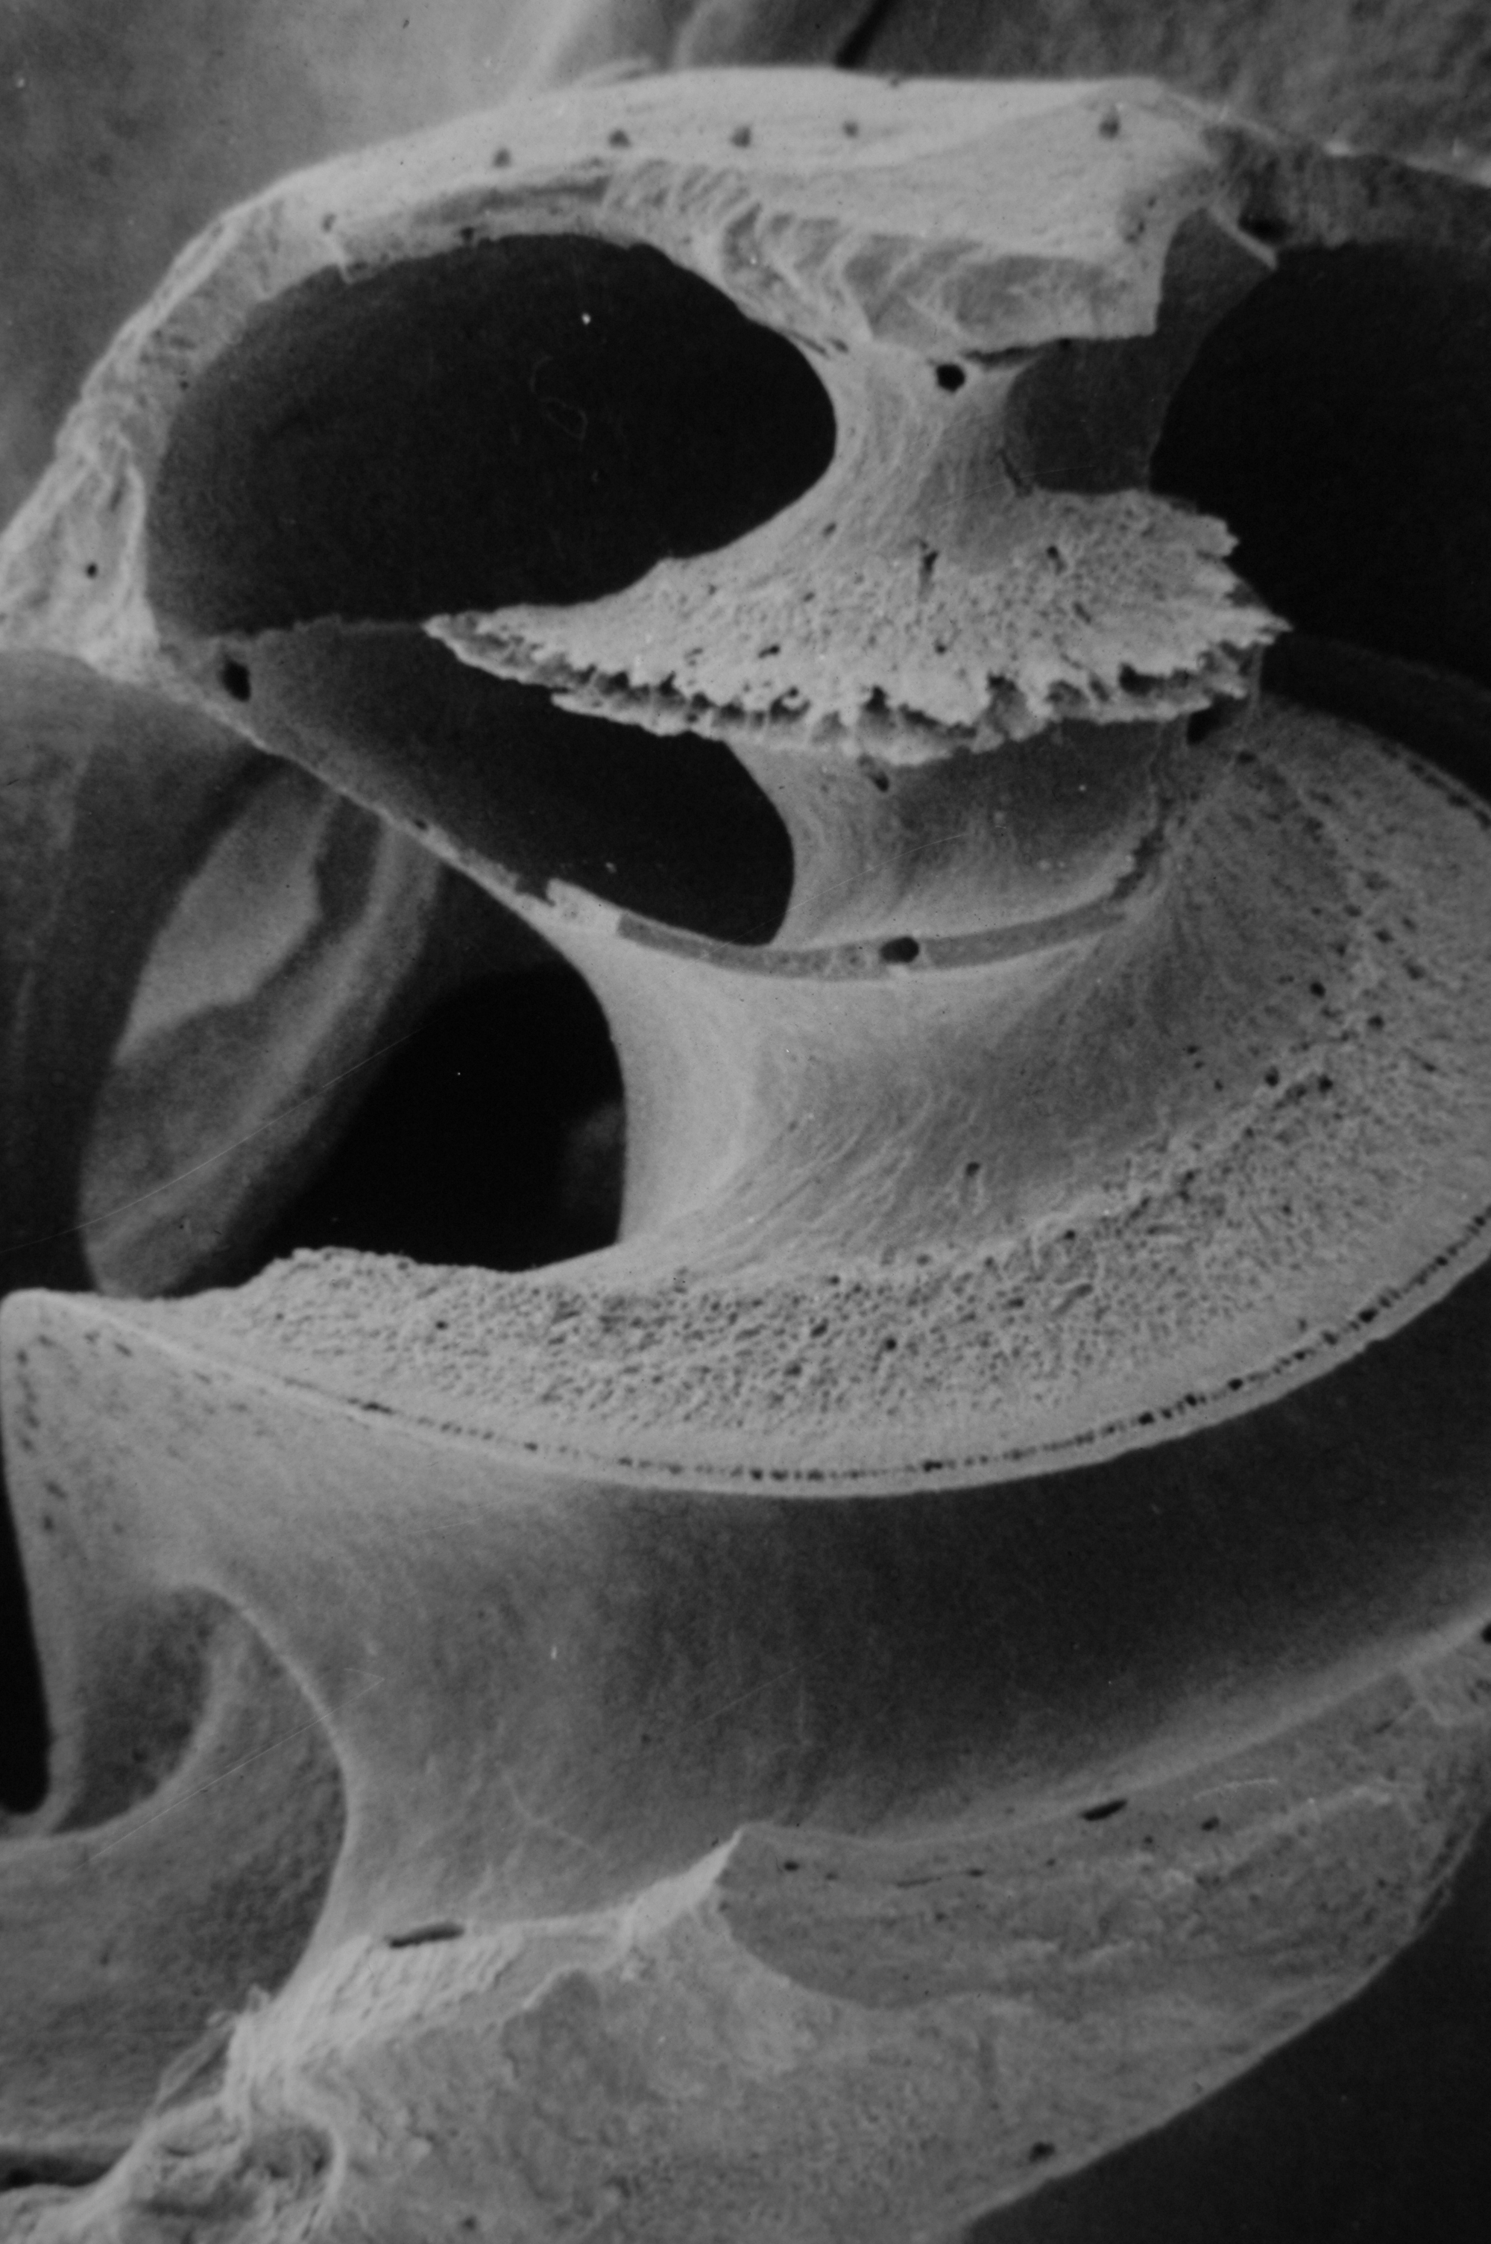
Notes:
Koklea, ortada modiolus adı verilen bir kemik aksın çevresinde 2.5 tur dönen bir tüp yapısındadır. Modiolusdan perifere doğru uzanan ve içinde koklear sinir liflerinin spiral gangliona ilerlediği çıkıntıya osseöz spiral lamina adı verilir.

Slide 8
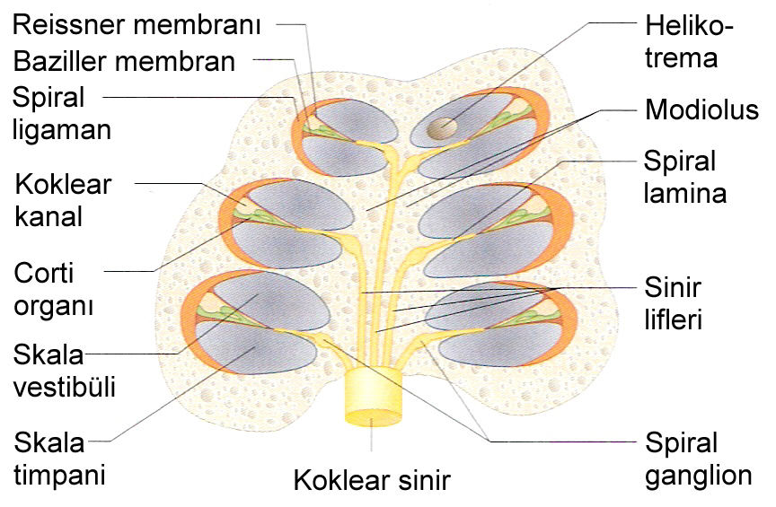
Notes:
8
Össeöz spiral laminaya tutunan baziller membran ve Reissner membranı kemik kokleayı üç kompartmana ayırır: Üstte oval pencerenin açıldığı skala vestibüli ve altta skala timpani, koklea apeksinde helikotrema adı verilen açıklık ile birbirleriyle bağlantılıdır. Skala vestibüli ve skala timpani perilenf ile doludur. Reissner membranı ile baziller membran arasında kalan ve endolenf ile dolu olan koklear kanal içinde periferik işitme organı olan Corti organı bulunur.

Slide 9
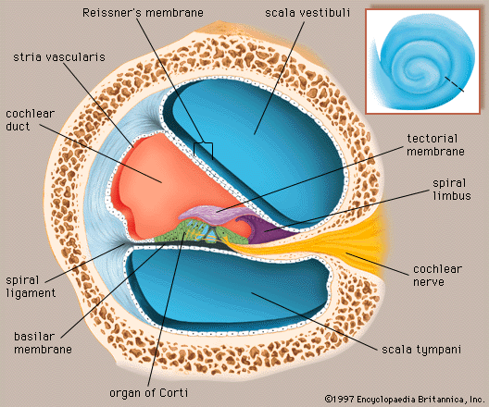

Slide 10
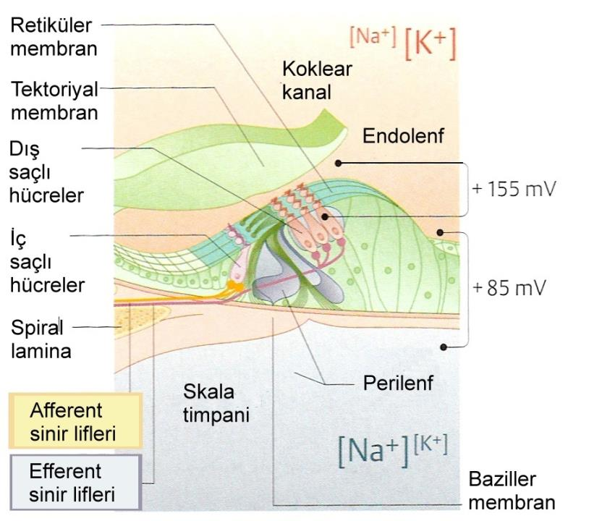
Notes:
10
Reissner membranı üzerine oturan Corti organı, iç saçlı hücreler, dış saçlı hücreler, destek hücreler, Corti çubukları, retiküler membran ve tektoriyal membrandan oluşur. Corti organını çevreleyen koklear kanal içindeki endolenf, potasyumdan zengindir ve bu özelliğiyle intrasellüler sıvıya benzer. Perilenf ise sodyumdan zengindir ve bu özelliğiyle ekstrasellüler sıvıya benzer.

Slide 11
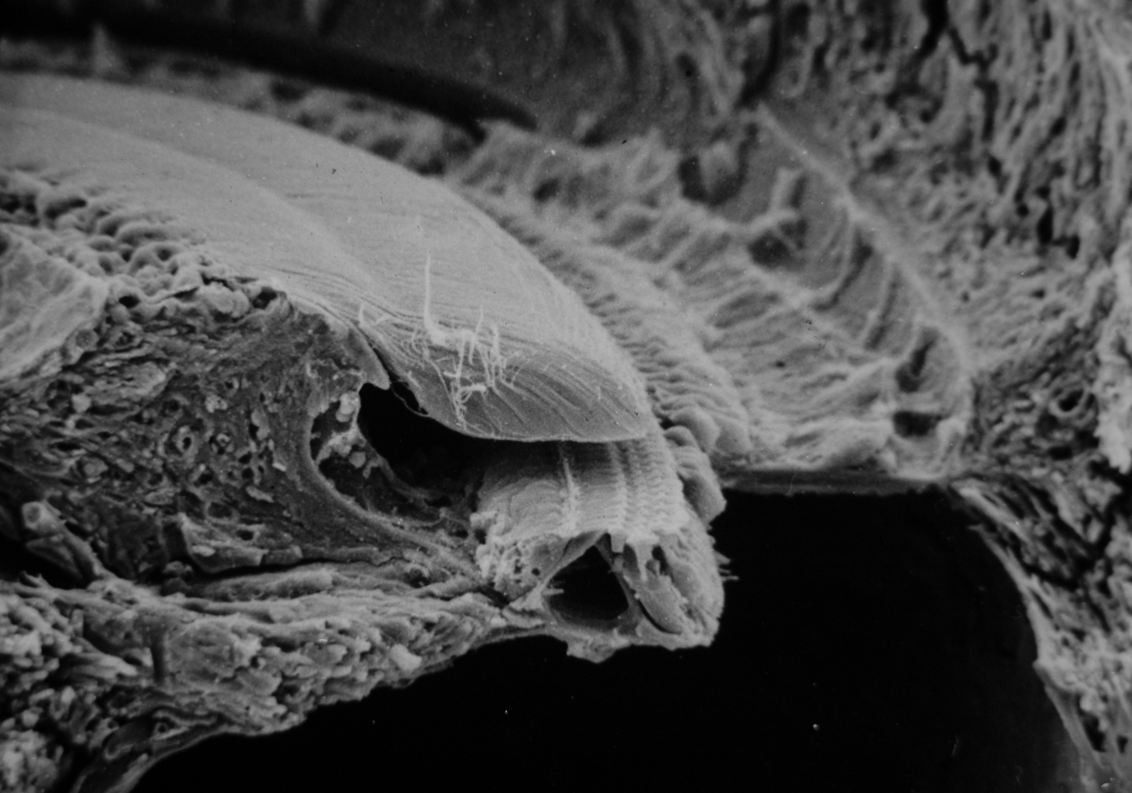

Slide 12
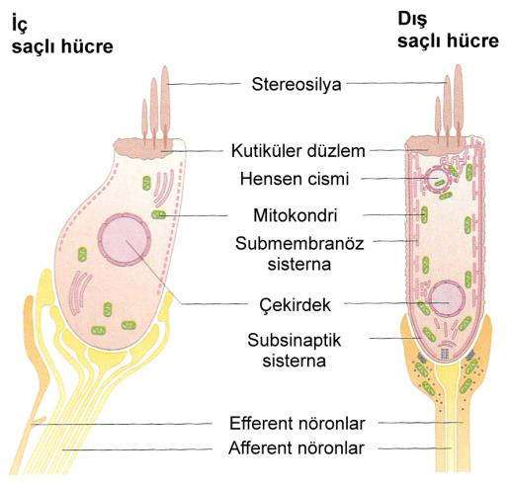
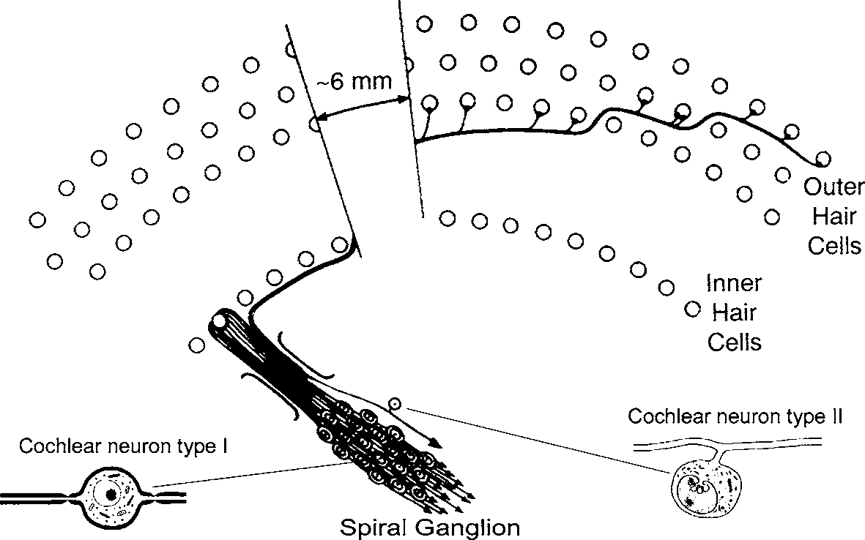
# 3.000
# 12.000
Notes:
12
Her bir kokleada yaklaşık 3.000 adet iç saçlı hücre ve yaklaşık 12.000 adet dış saçlı hücre bulunur. Bu iki hücre grubu arasında şekil, organel yapısı ve koklear sinir sonlanmalarının şekil ve sayılarında farklılıklar vardır.

Slide 13
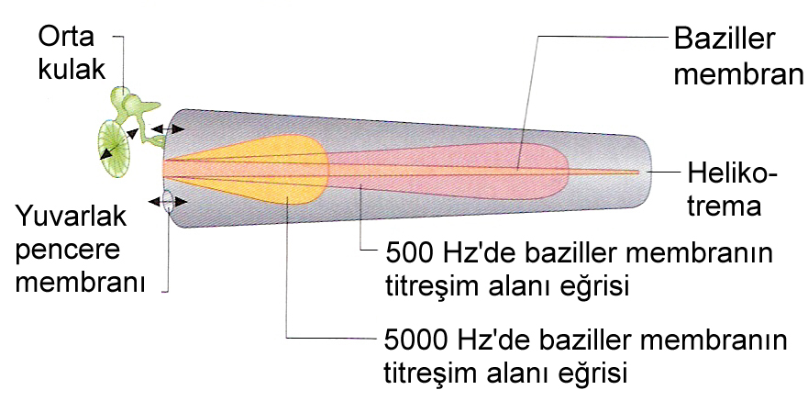
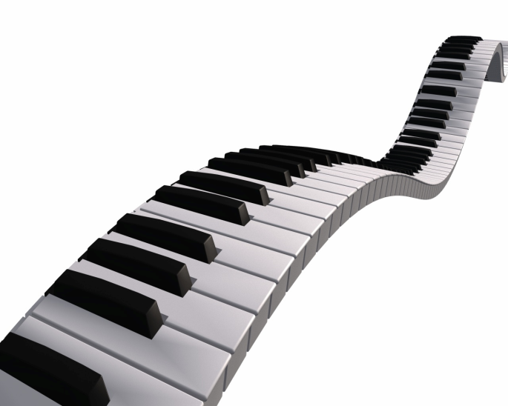
20.000 Hz
20 Hz
Notes:
13
2.5 dönüşlü kokleanın açılarak düz bir tüp haline getirildiğini varsayalım. Kokleanın bazalinden apikal kısmına doğru gidildikçe baziller membranın uzunluğu artar, kalınlığı ise azalır. Bu yapısal özellik, baziller membranın bazal kısımın en fazla yüksek frekanslarda, apeksinin ise en fazla düşük frekanslarda titreşmesine neden olur. Baziller membranın maksimum amplitüdde titreşmesi ile doğru orantılı olarak uyarılan saçlı hücreler, kokleanın bazal kısmında yüksek frekanslı (tiz) seslerin, apikal kısmında ise düşük frekanslı (pes) seslerin algılanmasını sağlarlar.

Slide 14
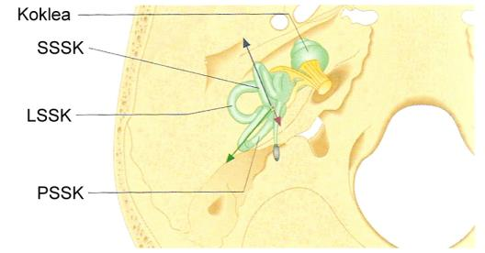
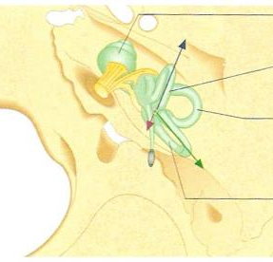
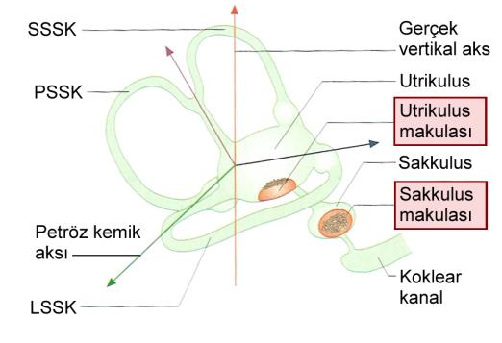
Periferik vestibüler sistem
Notes:
14
Periferik vestibüler organ olarak da fonksiyon gören iç kulakta fonksiyonel 5 ünite vardır:
Uzaydaki X-Y-Z eksenlerinie ait rotasyon hareketlerini (açısal hareketleri) algılayan, lateral (horizontal), süperior (anterior) ve posterior olmak üzere üç adet yarım daire kanalı (semisirküler kanallar): Sağ ve sol lateral semisirküler kanallar aynı düzlemde bulunurlar, yani birbirlerine paraleldirler. Bu düzlem, ayakta ve baş dik konumda iken yerin horizontal düzlemine göre öne ve yukarı doğru 30 derece açı yapacak şekildedir. Sağ ve sol yanların süperior ve posterior semisirküler kanalları da aynı düzlemdedirler. Yani sağ süperior semisirküler kanal ile sol posterior semisirküler kanal, sol süperior semisirküler kanal ile sağ posterior semisirküler kanal birbirlerine paraleldir. Birbirlerine paralel olan semisirküler kanallar birbirlerine göre antagonist çalışırlar. Örneğin, sağ lateral semisirküler kanalda stimulus oluşturan bir hareket, sol lateral semisirküler kanalda aynı derecede inhibisyon oluşturur.
Birbirlerine hemen hemen dik konumda yerleşmiş ve doğrusal (lineer) ivmeli hareketleri algılayan utrikulus ve sakkulus.
Periferik vestibüler sistemin fonksiyonel elemanları olan saçlı duyu hücreleri, yarım daire kanallarının ampullalarında bulunan krista’da ve utrikulus ile sakkulusun makula’sında yerleşmişlerdir.

Slide 15
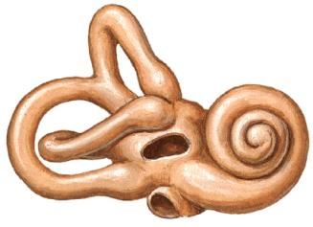
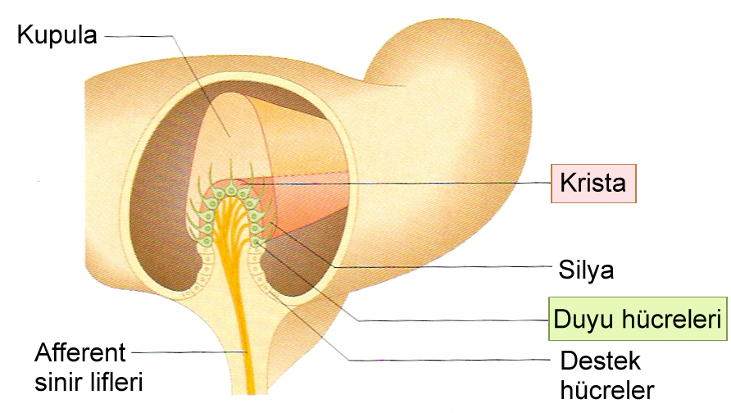
SSK Ampullası
+
-
+
-
Silya bükülme yönü
+
-
Rotasyon yönü
Notes:
15
Semisirküler kanalların bir ucundaki genişlemeye ampulla adı verilir. Ampullada bulunan ve krista adı verilen kemik çıkıntının üzerinde hücrelerin dizili olduğu bir sensöriyel membran vardır. Buradaki hücrelerin bir kısmı silyalı duyu hücreleri, bir kısmı destek hücrelerdir. Silyalı duyu hücrelerinin üzerinde kupula adı verilen jelatinöz bir yapı bulunur. Bu yapı, rotasyon hareketlerinde silyaların bükülerek duyu hücrelerinin uyarılmasını veya inhibe olmasını sağlar.
Her semisirküler kanal kendi dairesel düzlemindeki hareketlerde uyarılır. Lateral semisirküler kanallarda silyaların semisirküler kanalın ampulla bulunan ucuna doğru bükülmesi (ampullopedal hareket) sinirde uyarım, aksi yöne doğru bükülmesi (ampullofugal hareket) ise inhibisyon yaratır. Süperior ve posterior semisirküler kanallarda ise bunun aksi yönünde bir işleyiş mekanizması vardır; yani silyaların semisirküler kanalın ampulla bulunan ucunun aksi yönüne doğru bükülmesi (ampullofugal hareket) stimulus, aksi yöne doğru bükülmesi (ampullopedal hareket) ise sinirde inhibisyon yaratır.

Slide 16
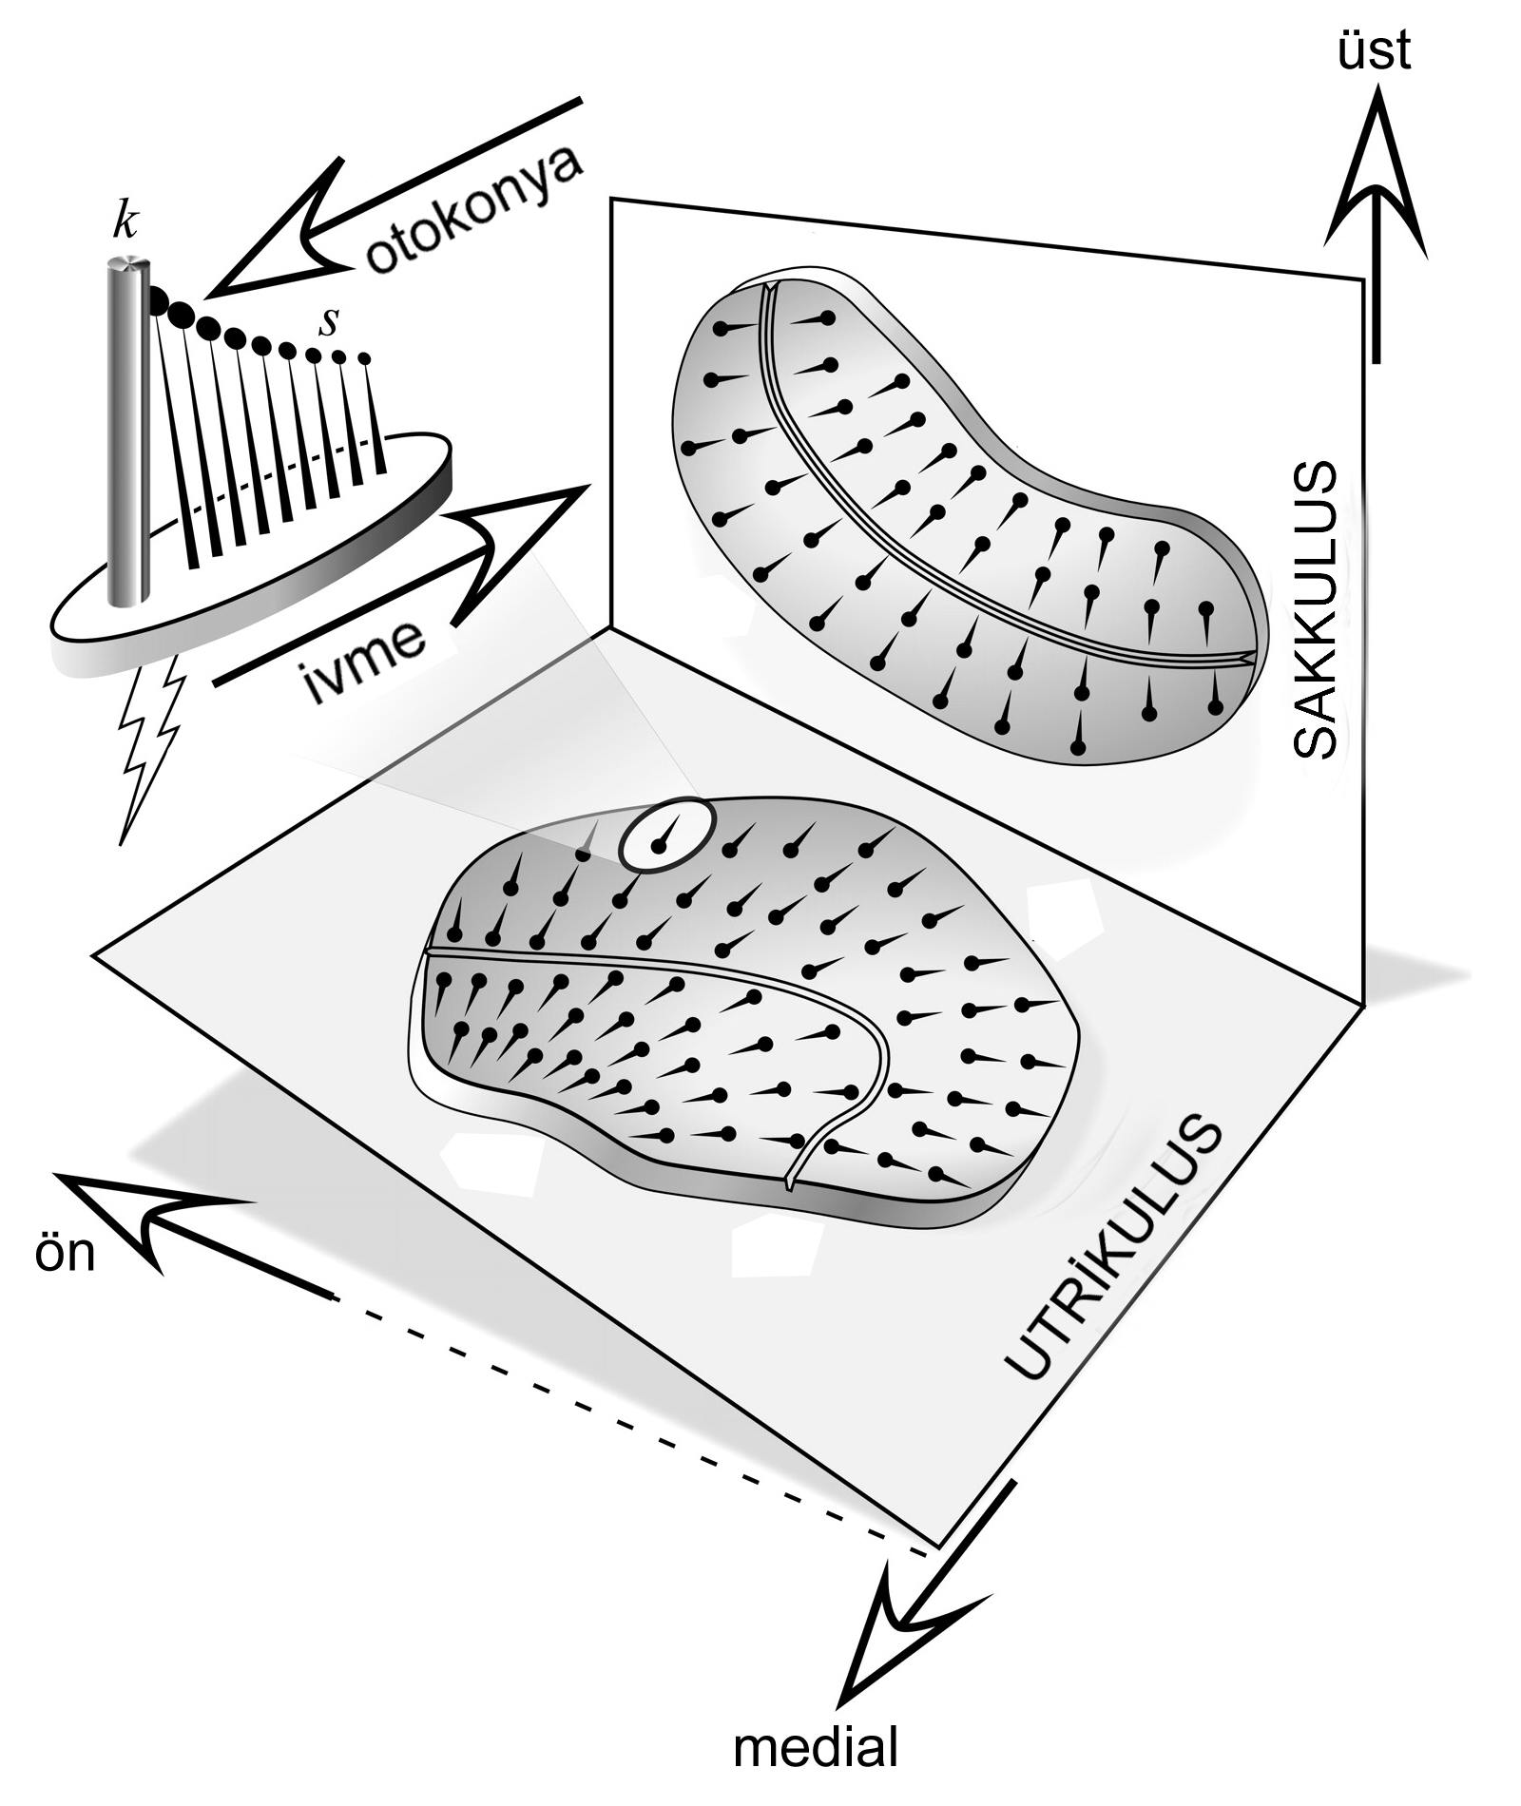
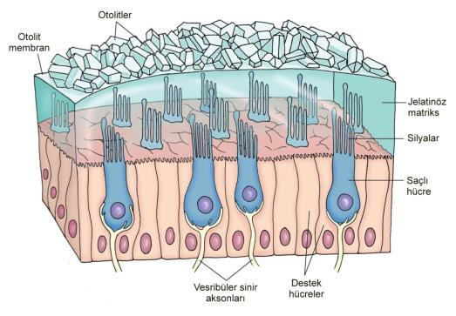
Makula
(utrikulus / sakkulus)
Silya bükülme yönü
Doğrusal hareket yönü
Notes:
16
Utrikulus ve sakkulus makulalarındaki silyalı hücrelerin üzerinde otolit membranı adı verilen jelatinöz bir yapı bulunur. Bunun üzerindeki kalsiyumdan zengin kristaller (otolitler) ivmeli lineer hareketlerde otolit membranının ataletini artırarak silyaların hareket yönünün aksi yönde bükülmelerini sağlarlar.
Utrikulus makulası daha çok horizontal dizlemdeki doğrusal hareketleri, sakkulus makulası ise daha çok vertikal düzlemdeki hareketleri algılar.

Slide 17
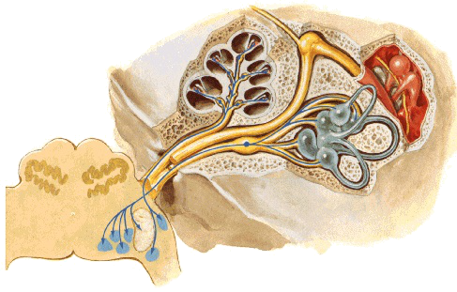
Kokleovestibüler sinir (n.cochleovestibularis = n. statoacusticus)
Koklear sinir --- spiral (koklear) ganglion
Vestibüler sinir --- vestibüler ganglion (Scarpa)
Süperior vestibüler sinir
Urtikulus
SSSK
LSSK
İnferior vestibüler sinir
Sakkulus
PSSK
Notes:
17
İç kulaktaki periferik vestibüler organda utrikulus, süperior semisirküler kanal ve lateral semisirküler kanaldan kaynaklanan vestibüler sinir lifleri süperior vestibüler siniri, sakkulus ve posterior semisirküler kanaldan kaynaklanan vestibüler sinir lifleri ise inferior vestibüler siniri oluşturur. Silyalı duyu hücrelerinden başlayan afferent vestibüler sinir lifleri internal akustik kanalda bulunan Scarpa ganglionunda sinaps yaparlar. Kokleadaki saçlı hücrelerden kaynaklanan aferent lifler ise osseöz spiral lamina içindeki spiral ganglionda ilk sinapslarını yaparlar. Süperior ve inferior vestibüler sinirler, koklear sinir ve fasiyal sinir ile birlikte internal akustik kanalda seyrederek pons seviyesinde beyin sapına girerler.

Slide 18
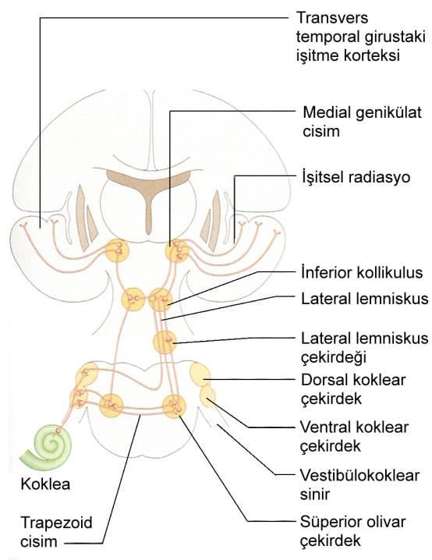
Santral işitme yolları
Notes:
18
Koklear sinir lifleri, ponsda ipsilateral ventral ve dorsal koklear çekirdekler ile süperior olivar çekirdekte sonlanırlar. Santral liflerin bir kısmı aynı taraftaki süperior olivar çekirdekten inferior kollikulus ve medial genikulat cisim yoluyla ipsilateral temporal kortekse ulaşırken liflerin çoğu kontralateral süperior olivar çekirdek, lateral lemniskus çekirdeği, inferior kollikulus ve medial genikulat cisim üzerinden kontralateral temporal kortekse varır.

Slide 19
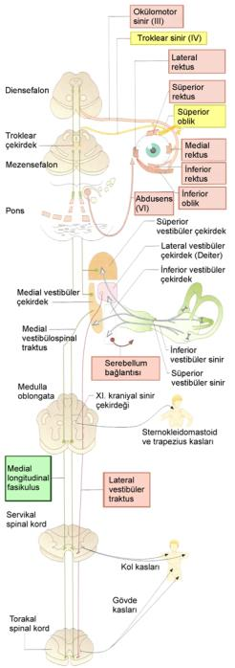
Santral vestibüler yollar
Notes:
19
Vestibüler sinir lifleri ponsda medial, lateral, süperior ve inferior vestibüler çekirdeklerde sonlanırlar. Vestibüler çekirdeklerin serebellumla, vestibulospinal traktus yoluyla medulla spinalisin motor sinir hücreleriyle, ekstraoküler kasları inerve eden okülomotor, troklear ve abdusens sinir çekirdekleri ile bağlantıları vardır.

Slide 20
VESTİBÜLER FONKSİYONLAR
Hızlı baş hareketlerinde vizüel horizontal düzlemin korunması
Postür ve dengenin korunması
Periferik afferent sistemler
Proprioseptif sistem
Oküler (vizüel) sistem
Periferik vestibüler sistem
Santal kontrol merkezi
Serebellum
Refleksler
Vestibülo-spinal refleks (VSR)
Vestibulo-servikal (vestibülo-kolliküler) refleks (VCR)
Vestibulo-oküler refleks (VOR)
Notes:
20
Vestibüler sistemin iki temel fonksiyonu vardır:
insanın hızlı baş hereketlerinde vizüel horizontal düzleminin (ufuk hattının) korunması
vücut postürü ile dengesinin korunması
Bunun için serebellum başta olmak üzere santral vestibüler merkezlere afferent uyarı sağlayan üç periferik sistem vardır:
proprioseptif sistem (derin duyu)
oküler sistem (gözler)
periferik vestibüler sistem (vestibüler labirent)
Bu sistemler arasındaki refleks mekanizmalarla vestibüler sistem fonksiyonları gerçekleştirilir:
vestibülo-spinal refleks (VSR)
vestibulo-servikal (vestibülo-kolliküler) refleks (VCR)
vestibülo-oküler refleks (VOR)

Slide 21
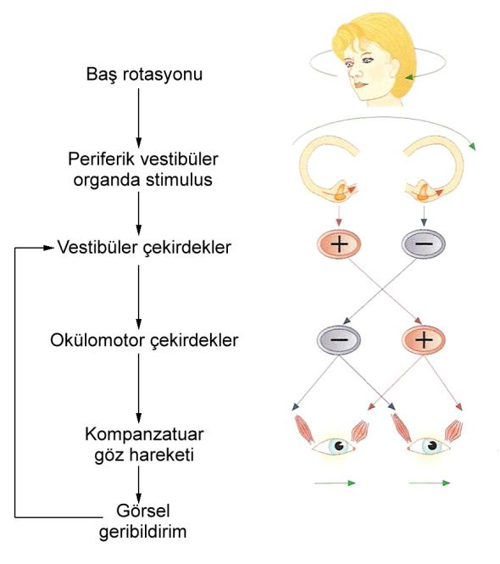
Vestibülo-oküler refleks (VOR)
Sağ
Sol
Notes:
21
Vestibülo-oküler refleks (VOR), başın rotasyonu ile göz hareketlerini ayarlayarak horizontal vizüel düzlemin korunmasını sağlar. Bu örnekte sadece lateral semisirküler kanallara oluşan uyarıları açıklamak için baş 30 derece fleksiyonda, yani lateral semisirküler kanallar horizontal düzleme paralel tutulmaktadır. Başın sağa rotasyonu ile lateral semisirküler kanallar da aynı yönde hareket eder, semisirküler kanalların içinde atıl kalan endolenf ise aksi yöne hareket eder. Sağ semisirküler kanalın ampullasına duğru olan endolenf hareketi (utrikulopedal akım) sağ semisirküler kanalda stimulus, sol semisirküler kanalın ampullasının aksi yönüne duğru olan endolenf hareketi (utrikulofugal akım) sol semisirküler kanalda inhibisyon yaratır. Bu uyarımlar, vestibüler çekirdekler ile okülomotor çekirdekler arasındaki bağlantılar ile sağ gözün medial rektus kası ile sol gözün lateral rektus kasında kontraksiyona, antagonist kaslarda ise relaksasyona yol açar. Bunun sonucunda gözlerde baş rotasyonunun aksi yönde yavaş bir deviasyon meydana gelir. Gözlerdeki deviasyon vizüel fiksasyonu bozacak dereceye geldiğinde baş rotasyonunun aksi yönünde sıçrayıcı bir kompanzasyon hareketi meydana gelir. Bu sıçrayıcı kompanzasyon hareketleri istemsiz ve periodik olduğunda buna nistagmus adı verilir.

Slide 22
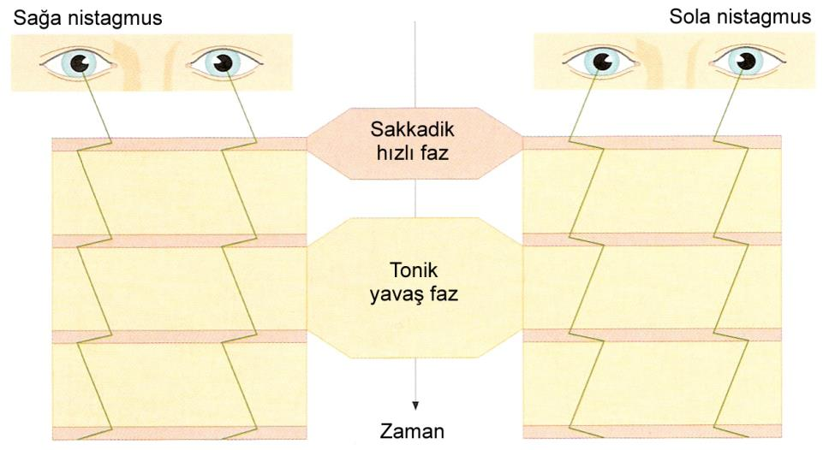
Notes:
22
Nistagmus, gözlerin istemsiz olarak bir yöne yavaş deviasyonu (tonik yavaş faz) ve bunu takibeden aksi yönde oluşan hızlı bir kompanzayon hareketinin (sakkadik hızlı faz) periodik olarak tekrarlamasıdır. Nistagmusun yönü hızlı hazın yönüne göre ifade edilir. Sağa horizontal nistagmus dendiğinde nistagmusun yavaş fazının sola, hızlı fazı sağa doğru olduğu anlaşılır.

Slide 23
İÇ KULAK HASTALIKLARINDA SEMPTOMLAR
İşitme kaybı
Sensoriyel (koklear)
Nöral (retrokoklear)
Tinnitus
herhangi bir dış uyaran olmaksızın hissedilen akustik duyum (çınlama, uğultu, su sesi, motor sesi vb)
Vestibüler bozukluk semptomları
Vertigo
Rotasyonel vertigo
Postural vertigo
Denge bozukluğu
Notes:
23
İç kulak hastalıklarında her biri tek başına veya birlikte bulunabilen üç semptoma rastlanır: 1. işitme kaybı, 2. tinnitus, 3. vertigo veya denge bozukluğu şeklinde kendini gösteren vestibüler bozukluk.

Slide 24
TİNNİTUS
SUBJEKTİF TİNNİTUS
İletim tipi işitme kaybı (İTİK)
Sensörinöral işitme kaybı (SNİK)
OBJEKTİF TİNNİTUS
Vasküler
Vasküler malformasyonlar
Arteriovenöz fistül
Vasküler tümörler (paraganglioma)
Miyojenik
Velofaringeal (palatal) myoklonus
Timpanik miyoklonus
Notes:
24
Tinnitus, herhangi bir dış uyaran olmaksızın hissedilen çınlama, uğultu, su sesi, motor sesi vb şekillerde algılanan akustik duyum olarak tanımlanır. Çoğunlukla subjektif olan, yani sadece hastanın algıladığı ve muayenede hekim tarafından duyulmayan tinnitus iletim tipi, sensörinöral tip veya santral işitme kayıplarına eşlik edebilir. Subjektif tinnitusun nasıl oluştuğu henüz tam olarak aydınlatılamamıştır.
Objektif tinnitus, yani hem hastanın algıladığı, hem de hekim tarafından gerektiğinde oskültasyonla duyulabilen objektif tinnitusun vasküler veya miyojenik nedenleri olabilir. Vasküler nedenler arasında vasküler malformasyonlar, arteriovenöz fistüller ve vasküler tümörler (temporal kemikte en sık paragangliomalar = glomus tümörleri) bulunur. Miyojenik nedenler arasında palatal kasların istemsiz kontraksiyonları nedeniyle oluşan velofaringeal (palatal) myoklonus ve orta kulakta tensor timpani kasının istemsiz kontraksiyonları nedeniyle oluşan timpanik miyoklonus bulunur.

Slide 25
İÇ KULAK HASTALIKLARINA BAĞLI
İŞİTME KAYIPLARINDA TANI
Öykü
Etyolojik faktörler
Gürültü
Kafa travması
Kronik otitis media
Aile öyküsü
Ototoksik ilaç / madde kullanımı
İşitme kaybının etkileri
Meslek ve çalışma koşulları
Kişilik ve sosyal konum
Fizik muayene
Otoskopi
Diapozon testleri
Odyometri
Subjektif: Saf ses odyometri
Konuşma odyometrisi
Objektif: OAE ( - )
Beyin sapı işitsel odyometrisi (BERA / BAER / ABR)
Görüntüleme
Temporal kemik BT
Temporal MRG
Notes:
25
İşitme kayıplarında öyküden etyolojik faktörlerin ortaya çıkartılmasına çalışılır ve hastanın işitme kaybı nedeniyle yaşadığı sorunlar (gerçek işitme özürü derecesi) ile ilgili bilgiler elde edilir. Gürültüye maruz kalıp kalmadığı, travma geçirip geçirmediği, kronik otitis media semptomlarının olup olmadığı, ailede benzer işitme kayıplı bireylerin olup olmadığı, işitme kaybına neden olabilecek ilaç veya madde kullanıp kullanmadığı sorgulanmalıdır. İşitme kaybının derecesi, farklı bireylerde farklı kişisel, mesleki ve sosyal sorunlar ortaya çıkartabilir. Bu nedenle kişinin mesleği, çalışma koşulları ve sosyal ilişkileri ile işitme kaybının bunlar üzerindeki etkisi hastadan öğrenilmelidir. Aynı derecedeki işitme kaybının sadece masa başında çalışan bir ofis çalışanı ile, sık sık kişisel görüşmeler yapmak zorunda olan bir satış temsilcisi üzerindeki etkisi farklıdır.
Fizik muayenede otoskopi ile iç kulağı etkileyebilecek bir orta kulak hastalığı (örneğin, kronik otitis media, tümör) bulunup bulunmadığına bakılmalıdır. Sorun tek kulaktaysa diapozon testleri ile işitme kaybının türü, derecesi ve hangi kulakta olduğu konusunda bilgi elde edilebilir.
İşitme kayıplarında en değerli bilgiler odyometrik incelemeler sonucunda elde edilir. Saf ses odyometrisinde sensörinöral işitme kaybı eğrisi elde edilir. Koklear işitme kayıplarında otoakustik emisyonlar elde edilemez. Retrokoklear işitme kayıplarında da beyin sapı işitsel odyometrisinde bozukluklar görülür.
Petröz kemiğin görüntülenmesi için yüksek rezolüsyonlu ince kesit temporal kemik bilgisayarlı tomografisinden (BT) yararlanılabilir. Koklear sinirin, santral işitme yollarına ait bölgelerin, ve iç kulağın sıvı dolu kompartmanlarının görüntülenmesi için manyetik rezonans görüntüleme (MRG) gerekebilir.

Slide 26
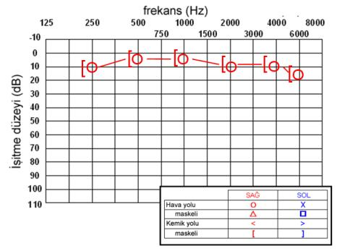
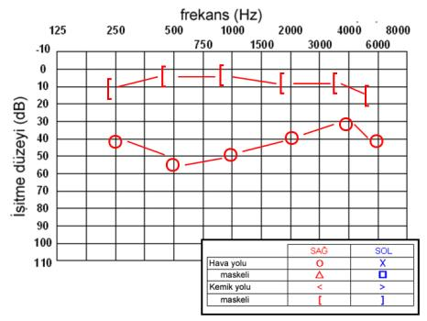
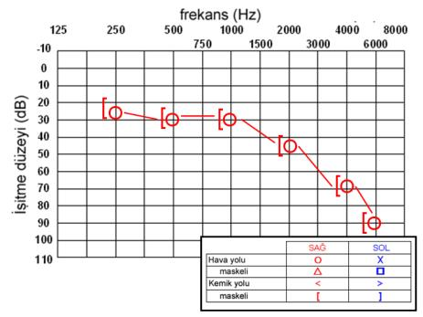
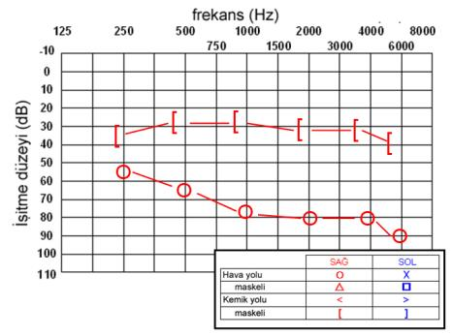
Normal
İTİK
SNİK
Mikst İK
Notes:
26
İç kulak hastalıklarında saf ses odyometrisinde kemik ve hava yolu iletiminin eşit derecede düşüş gösterdiği sensorinöral işitme kaybı eğrisi görülür. Hem orta, hem iç kulağı birlikte etkileyen hastalıklarda hem hava, hem de kemik yolu iletiminin bozulduğu ve hava yolunun kemik yolundan daha fazla düşüş gösterdiği mikst tip işitme eğrisi de görülebilir.

Slide 27
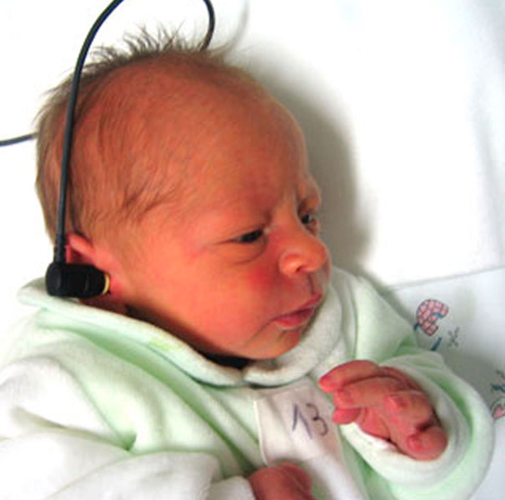
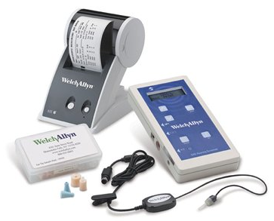
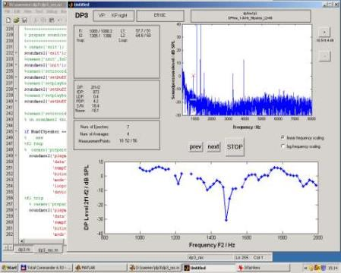
Notes:
27
Otoakutik emisyon (OAE), kokleadaki dış saçlı hücrelerden kaynaklanan elektriksel potansiyellerin dış kulak yoluna yerleştirilen bir hassas mikrofondan kaydedilmesi prensibine dayanan bir objektif işitme testidir. Yenidoğan işitme taramasında kullanılan temel test yöntemidir.

Slide 28
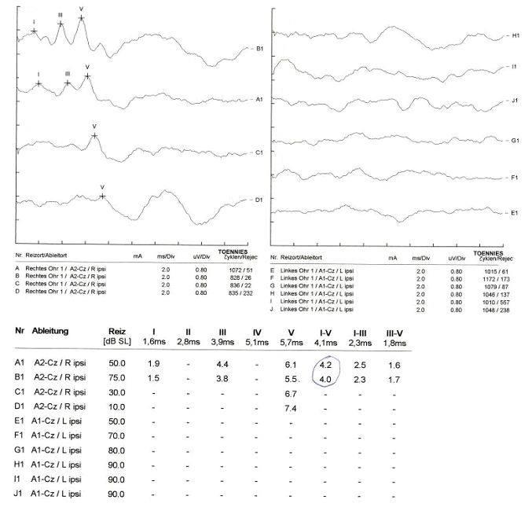
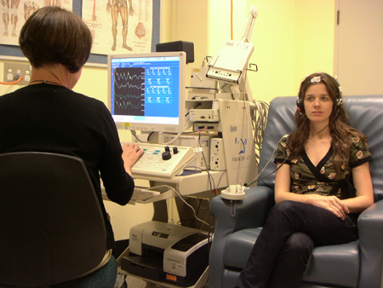
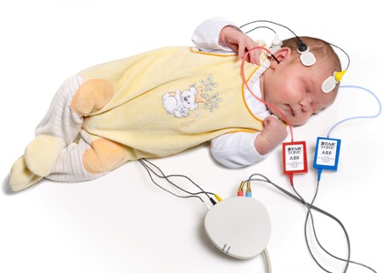
75 dB
Sağ
90 dB
Sol
90 dB
50 dB
90 dB
30 dB
80 dB
70 dB
10 dB
50 dB
Dalga I ve II : koklear sinir
Dalga III : koklear çekirdekler
Dalga IV : süperior olivar çekirdek
Dalga V : lateral lemniskus çekirdeği
Dalga VI ve VII : inferior kollikulus
medial genikulat cisim
Notes:
28
Beyin sapı işitsel odyometrisi (Brainstem evoked response audiometry = BERA, Brainstem auditory evoked responses = BAER, Auditory brainstem responses = ABR), retrokoklear işitme kayıplarını göstermeye ve patolojinin lokalizasyonunu belirlemeye yönelik bir objektif test yöntemidir.
Bu örnekte sağ kulakta beyin sapı işitsel odyometrisine ait normal dalga yapısı görülürken sol kulakta dalga yapısında bozukluk olduğu görülmektedir.

Slide 29
VESTİBÜLER BOZUKLUKLARDA TANI
Öykü
Semptomların şekli
Vertigo ?
Denge bozukluğu ?
Başlangıcı
Akut ?
Yavaş artan ?
Seyri
Sabit
Artan
Hafifleyen
Ataklar halinde
Atakların süresi
Saniyeler ?
Dakikalar – saatler ?
Günler – haftalar ?
Provoke eden faktörler
Pozisyona bağlı ?
Postüre bağlı ?
Eşlik eden semptomlar
Otolojik: işitme kaybı, tinnitus, otore
Nörolojik: başağrısı, bilinç kaybı, dizartri
İlaç ve madde kullanımı ?
Travma ? (kafa travması, boyun travması)
Kardiyovasküler sistem hastalıkları ?
Nörolojik hastalıklar ?
Fizik muayene
Otoskopi
Kraniyal sinirlerin muayenesi
Spinal motor fonksiyonların ve koordinasyonun değerlendirilmesi
Romberg testi
Unterberger testi
Düz çizgide yürüme
Derin duyu muayenesi
Eklem pozisyonu
İki nokta ayırdediciliği
Vibrasyon
Serebellar testler
Parmak-burun testi
Diadokokinezi
Okülomotor fonksiyonlar
Gözlerin hareketliliği
Takip etme fonksiyonu
Halmagyi testi
Nistagmusun değerlendirilmesi
Spontan nistagmus
Provoke edilmiş nistagmus
Baş sallama
Dix-Hallpike testi (manevrası)
Notes:
29
Vestibüler sistem bozukluklarında öykü, çok sayıda etyolojik nedenin ayırıcı tanısında en önemli belirleyicidir. Semptomların şekli (vertigonun mu, denge bozukluğunun mu ön planda olduğu); akut mu yoksa yavaş ve progresif bir başlangıç gösterdiği; ataklar halindeyse bunların süresi, zaman içindeki seyri, belli baş veya vücut posizyonlarında ortaya çıkıp çıkmadığı, eşil eden başka semptomların olup olmadığı, ilaç ve madde kullanımları, travma öyküsü ve başka sistem hastalıkları sorgulanmalıdır.
Fizik muayenede otoskopi ile iç kulağı etkileyebilecek dış ve orta kulak hastalıklarının varlığı araştırılır. Diğer kraniyal sinirlerin muayenesi ve derin duyu muayenesi ile başka nörolojik bulgu olup olmadığı ve proprioseptif sistem değerlendirilmelidir. Spinal motor fonksiyonların ve serebellar koordinasyonun değerlendirilmesi için Romberg testi (gözler kapalı ve ayaklar birleştirilmiş iken dengenin korunması; vestibüler sistem bozukluklarında lezyon tarafına doğru düşme eğilimi görülür), Unterberger testi (gözler kapalı iken dizleri karına doğru çekerek olduğu yerde adımlama; vestibüler sistem bozukluklarında lezyon tarafına doğru rotasyon veya sendeleme görülür), gözler kapalı düz çizgide yürüme (vestibüler sistem bozukluklarında lezyon tarafına doğru sendeleme görülür), parmak-burun testi (serebellar bozukluklarda dismetri görülür), diadokokinezi (serebellar bozukluklarda el çevirme, ayakla parmak topuk testi ile ardışık hareketlerde bozulma -disdiadokokinezi- meydana gelir. Göz hareketlerinin her yöne serbest olup olmadığı, takip etme fonksiyonunun normal ve simetrik olup olmadığına bakılmalıdır. Vestibülo-oküler refleksin bozukluğuna bağlı ortaya çıkan spontan nistagmusun varlığı, düzlemi ve yönü (horizontal [sağa-sola], vertikal [yukarı-aşağı] rotatuar [saat yönünde-saat yönünün tersine]) değerlendirilir. Sağa-sola hızla baş sallama (head shaking), değişik vücut pozisyonları ve baş pozisyonu (Dix-Hallpike testi) ile provoke edilerek spontan görülmeyen nistagmus ortaya çıkartılabilir.

Slide 30
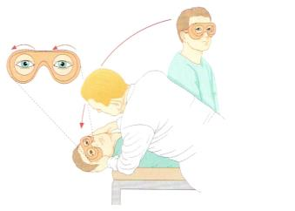
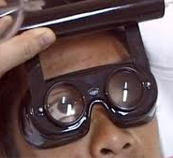
Notes:
Bu örnekte latent periodu olan, sağa yukarı vuran rotatuar nistagmus görülmektedir. Bu bulgu sağ posterior semisirküler kanalolithiazisi (benign paroksismal pozisyonel vertigo) bulunan bir hastada elde edilmiştir.

Slide 31
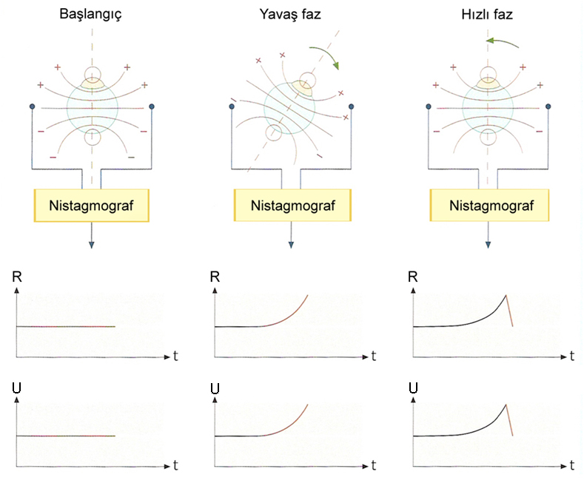
Elekronistagmografi ( ENG )
Notes:
31
Nistagmus laboratuarda kaydedilebilir; bu işleme nistagmografi adı verilir.
Nistagmografi günümüzde iki kayıt sistemi ile elde edilmektedir:
Elektronistagmografi: korneo-retinal potansiyelin değişikliğini kaydederek göz haraketlerinin kalitatif ve kantitatif değerlendirilmesini sağlar. Horizontal ve vertikal göz hareketleri ayrı elektrodlar tarafından kaydedilir. Bu örnekte gözün sadece horizontal düzlemdeki hareketine ait kayıt gösterilmiştir. İstirahat halinde potansiyel değişikliği olmaz iken, nistagmusun yavaş ve hızlı fazlarında potansiyel değişikliği zamana karşı kaydedilmektedir.
Videonistagmografi: göz hareketleri infared kameralar tarafından videoya ve aynı zamanda grafiksel olarak kaydedilir.

Slide 32
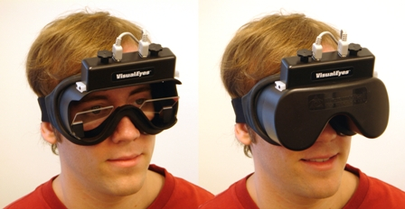
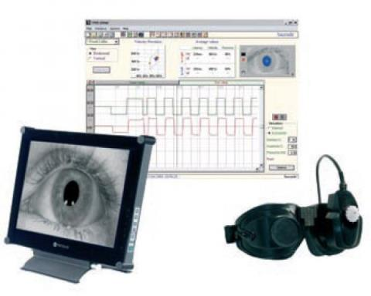
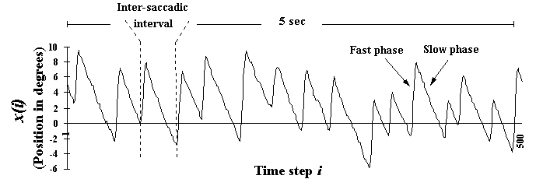
Videonistagmografi
Notes:
Bilgisayar kontrollu bir sistem olan videonistagmografide elde edilen grafiksel verilerde nistagmusun yönü, amplitüdü, süresi, latent periodu gibi kantitatif veriler ve göz hareketlerine ait video kaydı elde edilir. Vizüel fiksasyonun periferik nistagmusu baskılayıcı etkisini ortadan kaldırmak için kapalı bir gözlük sistemi içinden kayıt alınır.
Nistagmografi ile:
Gözlerin sakkad ve takip fonksiyonları
Spontan nistagmus
Optokinetik nistagmus
Bitermal kalorik yanıtlar değerlendirilir.
Bu değerlendirmelerle
Vestibüler bozukluk olup olmadığı
Santral - periferik ayrımı
Sağ - Sol periferik vestibüler organ ayrımı yapılabilir.
Lateral semisirküler kanal ve bu kanalın uyarısını taşıyan süperior vestibüler sinirin fonksiyonunu ölçen bitermal kalorik testte dış kulak yoluna 30 ºC ve 44 ºC hava veya su verilerek lateral semisirküler kanal endolenfinde hareket oluşturulur. Sıcak uyarı ile hızlı fazı aynı tarafa, soğuk uyarı ile hızlı fazı karşı tarafa nistagmus oluşturulur (COWS: Cold Opposite, Warm Same). İki kulak arasındaki farkın %20’den fazla olması, az yanıt alınan kulak için patolojik kabul edilir.

Slide 33
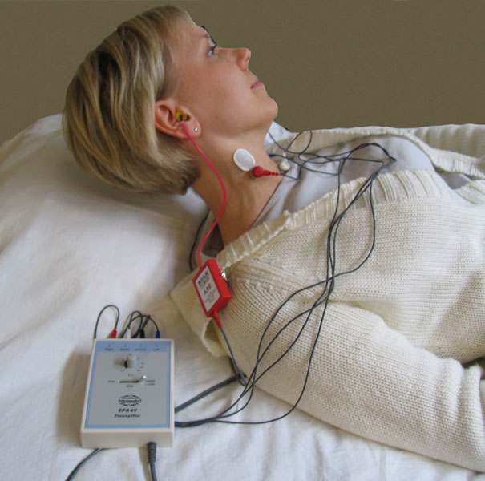
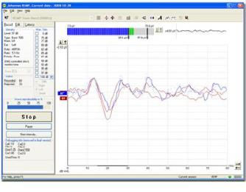
Vestibular
Evoked
Myogenic
Potentials

Slide 34
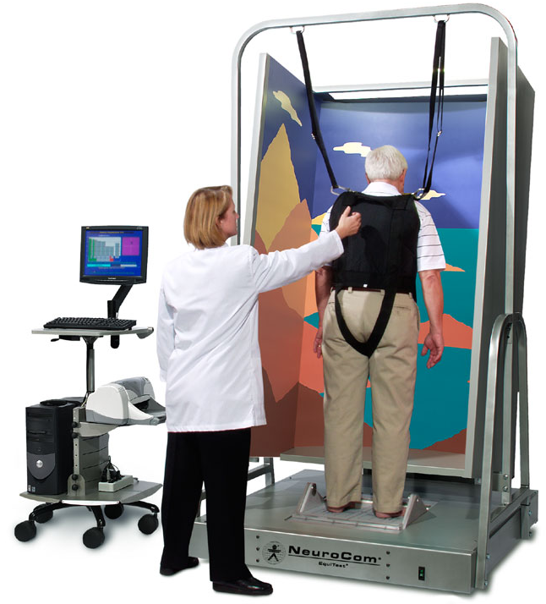
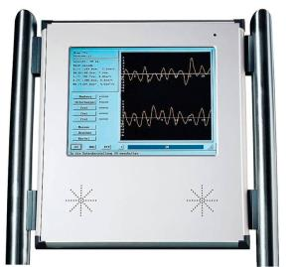
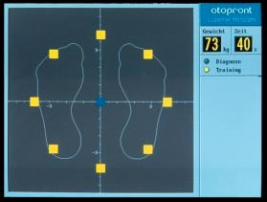
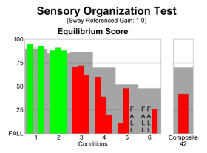
Postürografi

Slide 35
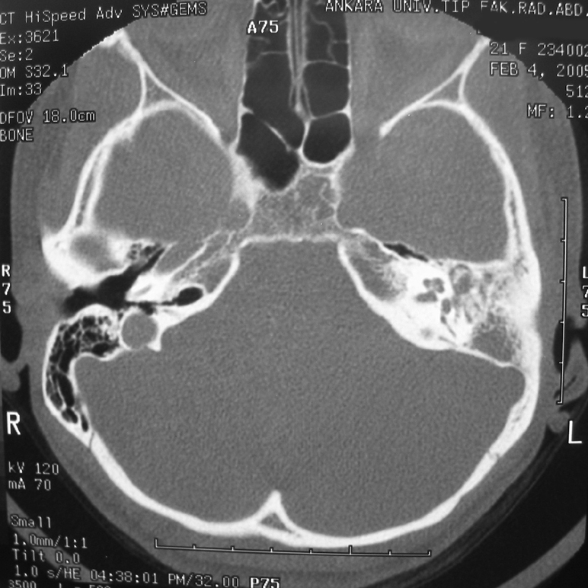
Temporal kemik BT
Kolesteatom
Temporal kemik ftaktürü
Notes:
35
Örneğin, kemik yapıyı iyi gösteren, ancak yumuşak doku patolojilerinde ayırdediciliği MRG kadar iyi olmayan temporal kemik bilgisayarlı tomografisinde iç kulağı etkileyebilecek inflamatuar ve travmatik sorunlar görüntülenebilir.

Slide 36
Temporal MRG
Akustik nörinom
Notes:
36
Temoral bölge manyetik rezonans görüntülemesi (MRG), retrokoklear patolojilerin, özellikle de tümörlerin tanısında hassas ve özgül bir tanı yöntemidir. Bu örnekte sol internal akustik kanalda küçük bir akustik nörinoma ait hiperintens sinyal değişikliği aksiyel ve koronal kesitlerde görüntülenmiştir.

Slide 37
İÇ KULAK HASTALIKLARI
Koklear işitme kayıpları
Herediter SNİK
Akustik travma
İç kulak travması
Labirentit
Ototoksisite
Presbiakuzi
Akut SNİK
Kronik progresif SNİK
İmmünolojik hastalıklar
İç kulak dolaşım bozuklukları
Metabolik bozukluklar
Koklear otoskleroz
Meniere hastalığı
Notes:
37
İç kulak hastalıklarını iki grup altında inceleyeceğiz:
1. İşitme kaybına neden olan iç kulak hastalıkları
Kokleayı etkileyen hastalıklar sonucunda ortaya çıkan koklear (sensöriyel) işitme kayıpları
Koklear sinir veya santral işitme yollarını etkileyen hastalıklar sonucunda ortaya çıkan retrokoklear (nöral) işitme kayıpları,
2. Vestibüler bozukluklara neden olan hastalıklar

Slide 38
https://drive.google.com/folderview?id=0B1tVv4_K3KZ1LThTRUthdmxHSjQ&usp=sharing
Notes:
38
ARA

Slide 39
Koklear işitme kayıpları
Herediter SNİK
Sınıflandırma :
Sendromik
Non-sendromik
Konjenital
Geç ortaya çıkan
Genetik geçiş :
Otozomal resesif : konjenital
Otozomal dominant : geç ortaya çıkan, aile öyküsü (+)
X’e bağlı : erkek, başlangıç pubertede, mikst İK
Mitokondrial : progresif, kas hastalıkları
Tanı :
Çocukluk çağında : OAE, BERA
Erişkinlerde : Saf ses odyometri, OAE, BERA
Tedavi :
Düzeltici tedavisi yok
Genetik danışmanlık
İşitme rehabilitasyonu
Rezerv işitme varsa:
Daha fazla işitme kaybına neden olabilecek dış etkenlerden korunma
gürültü
ototoksik ilaç ve maddeler
İşitme cihazı ile rehabilitasyon
Rezerv işitme yoksa: koklear implant
Notes:
39
Herediter sensorinöral işitme kayıplarının bir kısmı konjenital sendromlara eşlik eder. Çoğu non-sendromiktir (yani başka bir konjenital anomali yoktur), bunların da çoğu konjenitaldir. Nadiren erişkin çağda ortaya çıkan ve ilerleyen herediter işitme kayıpları da vardır.
Herediter işitme kayıplarının çoğu otozomal resesif geçişli olduğu için anne, baba ve kardeşlerde öykü negatiftiir. Daha nadir olarak otozomal dominant, X’e bağlı ve mitokondrial genetik geçiş şekilleri de görülür.
Aile öyküsünde konjenital şitme kayıplı bireyler bulunan ve geç konuşan çocuklarda herediter işitme kaybından şüphelenilmelidir. Ancak konjenital işitme kaybı olan çocukların büyük bir kısmında aile öyküsü şüphe uyandırmaz. Konjenital işitme kayıplarının erken tanısı bütün yeni doğanların ilk 24 saat içinde objektif bir test olan otoakustik emisyon testiyle taranması ile mümkündür. İlk otoakustik emisyon yanıtı negatif bulunan çocuklarda test 1 hafta sonra tekrarlanır, bu da negatif sonuç verirse beyin sapı uyarılmış potansiyellerine bakılır. Beyin sapı uyarılmış potansiyellerinde de yanıt alınamaması işitme kaybı tanısını kesinleştirir.
Herediter işitme kayıplarının tedavisi yoktur. Daha fazla işitme kaybına neden olabilecek gürültü ve ototoksisite gibi olumsuz dış etkenlerden korunma, işitme cihazları ile rehabilitasyon ve ailede daha sonra doğacak çocuklar için genetik danışmanlık önerilir. Konjenital işitme kayıplı çocukların konuşmayı öğrenmesi mümkün değildir ve sağır-dilsiz olarak kaldıklarında engelli bireyler olarak topluma maliyetleri yüksektir. Bu nedenle beyinin sesleri analiz etme ve konuşmayı öğrenme plastisitesinin en yüksek olduğu ilk 5 yaş çinde işitme cihazları yardımıyla rehabilitasyonun başlaması gerekir. Bir miktar işitme rezervi bulunan çocuklarda sesi yükselten işitme cihazları ve asiste cihazlarla, hiç işitmeyen çocuklarda ise ameliyatla iç kulağa yerleştirilen koklear implantlar (biyonik kulak) ile bu bireylerin normal eğitim görebilmeleri ve normal bir yaşantı sürmeleri mümkündür.

Slide 40
İşitme cihazları
CIC
Completely
In the Canal
Tam kanal içi
IIC
Invisible
In the Canal
Görünmeyen
BTE
Behind The Ear
Kulak arkası
ITC
In The Canal
Kanal içi
Notes:
40
İşitme rezervi olan ve sesin amplifikasyonundan yarar görebilecek kişilerde kullanılan İşitme cihazları farklı şekillerde olabilir:
BTE: behind the ear (kulak arkası),
ITC: in the canal (kanal içi)
CIC: completely in the canal (tamamen kanal içi)
IIC: invisible in the canal (görünmeyen)
cihazlar günümüzde kullanılan modellerdir.

Slide 41
İşitme cihazları
Notes:
41
Bir işitme cihazının fonksiyonel farklı elemanları vardır. Temel olarak sesi toplayan bir mikrofon, sesi hastanın işitebileceği düzeye yükselten bir amfi, yükseltilmiş sesi hastanın kulağına veren bir hoparlör bulunur.

Slide 42
Koklear implant
Notes:
42
Koklear implantlarda orta kulakta yaratılan bir açıklıktan kokleanın içinde skala timpaniye yerleştirilen elektrod, temporal bölgede deri altına yerleştirilen implanta bağlıdır. Dışarıdan kulak arkasına takılan işlemcinin iletimi sağlayan parçası da ciltaltındaki implanta manyetik güçle tutunur. Böylece kulak arkasında taşınan işlemcinin mikrofonu ile toplanan akustik enerji elektrik enerjisine çevrilir ve iletim, fonksiyon yapmayan saçlı hücreler atlanarak doğrudan kokleadaki spiral ganglion hücreleri ve koklear sinir liflerine yapılır. Koklear implant, diğer işitme cihazlarından yarar görmeyen, bilateral, çok ileri dercede veya total, koklear (sensoriyel) işitme kayıplı hastalarda kullanılır.

Slide 43
Beyin sapı implantı
Notes:
43
Nörofibromatozis tip 2 gibi koklear sinirin bilateral hasar gördüğü hastalarda elektrodun beyin sapına yerleştirildiği implantlar da vardır.

Slide 44
Koklear işitme kayıpları
Akustik travma
Sınıflandırma :
Akut akustik travma : >140 dB, <1.5ms, ör: silah atışı, havai fişek, hava yastığı
Patlama (Blast) : >140 dB, >2 ms, zar perforasyonu, ör: bomba
Akut gürültüye bağlı : >110 dB, sn-dk, ör: jet motoru, rock konseri
Kronik gürültüye bağlı : >85 dB, >8 saat/gün
Semptomlar :
İşitme kaybı (4 kHz’de en fazla)
Tinnitus
Tanı :
Odyometri: saf ses ve konuşma
Tedavi :
Akut travmada steroid ve mikrodolaşım düzenleyiciler
Kronik travmada düzeltici tedavi yok
Daha fazla işitme kaybına neden olabilecek dış etkenlerden korunma
gürültü
ototoksik ilaç ve maddeler
Rehabilitasyon
işitme cihazı
Korunma :
Kulak tıkacı kullanımı
Gürültü düzeyi tayini
Odyometrik taramalar
Notes:
44
Gürültüye bağlı (akustik) travma 4 farklı şekilde oluşabilir.
silah atışı, hava yastığı açılması, havai fişek patlaması gibi 1.5 msn’den kısa süren, 140 dB’den şiddetli ses üreten durumlarda koklear işitme kaybı oluşabilir; otoskopide kulak zarı normaldir;
bomba patlaması gibi hem basınç, hem 2 msn’den uzun ve 140 dB’den şiddetli yükses ses enerjisi üreten durumlarda koklear işitme kaybı ile birlikte kulak zarında perforasyon vardır;
jet motoru yakınında bulunmak, rock müzik konserinde hoparlörlere yakın durmak, kulaklıkla müzik dinlemek gibi eylemlerde 110 dB üzerindeki şiddetteki seslere saniyeler veya dakikalar boyunca maruz kalınması koklear işitme kaybına yol açabilir;
gürültülü iş makinaları gibi çalışma koşulları nedeniyle yıllar boyunca kronik gürültüye maruz kalan kişilerde koklear işitme kaybı ortaya çıkabilir (Dünya Çalışma Örgütü ILO ve Çalışma Bakanlığı, gürültülü iş yerlerinde gürültü düzeyinin 85 dB’den ve günlük çalışma süresinin 8 saatten fazla olmamasını öngörür).
Akut akustik travmaya bağlı işitme kayıplarının bir kısmı geçici olabilir; tedavide steroid ve mikrodolaşım düzenleyiciler kullanılır. Kronik gürültüye bağlı işitme kaybı çoğunlukla geri dönmez ve tedavisi yoktur. Bu nedenle işçi sağlığı açısından alınması gereken korunma önlemleri çok önemldir.

Slide 45
O
O
O
O
O
O
O
O
O
O
O
O
O
O
O
O
Notes:
45
Akustik travma, etkisini en çok dış kulak yolu rezonanasının en yüksek olduğu 4000 Hz’de gösterir. Saf ses odyometri grafiğinde görülen bu düşüşe 4000 Hz çentiği adı verilir ve bu bulgu akustik travmaya özgüdür.

Slide 46
Koklear işitme kayıpları
İç kulak travması
Etyoloji :
Temporal kemik kırıkları
Kafa travması
Barotravma
Perilenf fistülü
Caisson hastalığı
Semptomlar :
Vertigo
İşitme kaybı
Tinnitus
Tedavi :
Düzeltici tedavi yok
Daha fazla işitme kaybına neden olabilecek dış etkenlerden korunma
gürültü
ototoksik ilaç ve maddeler
Rehabilitasyon
işitme cihazı
Notes:
46
Temporal kemik kırıkları, kafa travması veya barotravma nedeniyle iç kulakta travmatik hasar oluşabilir. Barotravma, oval veya yuvarlak pencerede perilenf fistülüne yol açarak veya labirentin artere hava embolisi yaratan Caisson hastalığı sonucunda hasar oluşturabilir. Çoğunlukla ani gelişen vertigo, işitme kaybı ve tinnitus görülür. İç kulak travmaları genellikle geri dönüşü olmayan, kalıcı iç kulak hasarı ile sonuçlanır ve düzeltici tedavi yoktur.

Slide 47
Koklear işitme kayıpları
Labirentit
Sınıflandırma :
Timpanojenik labirentit
Akut toksik (seröz) labirentit
Akut supüratif labirentit
Kronik labirentit / labirent fistülü
Menengeal labirentit
Hematojen labirentit (kabakulak, kızamık, HIV, CMV, Sy)
Semptomlar :
İşitme kaybı
Tinnitus
Vertigo, dengesizlik
Tanı :
Odyometri
Vestibüler testler
BOS incelemesi
Serolojik testler
Tedavi :
Akut timpanojenik labirentiti: Parasentez / basit mastoidektomi / AB
Kronik labirentit: Timpanomastoidektomi, fistülün kapatılması
Menengeal labirentit: Menenjit tedavisi
Prognoz :
Çoğunlukla geri dönüşsüz labirent hasarı
Notes:
47
İç kulağın inflamasyonu olan labirentit üç mekanizmayla oluşur: 1) timpanojenik (otitis mediaların orta kulaktan iç kulağı etkilemesi sonucunda(, 2) menengeal (menenjitin iç kulağı etkilemesi sonucunda), 3) hematojen (kabakulak, kızamık, vb viremilerde). Timpanojenik labirentitin de üç şekli vardır: a) bakteriyel toksinlerin orta kulak pencerelerinden iç kulağa geçmesi sonucunda oluşan toksik labirentit, b) mikroorganizmaların iç kulağa ulaşması sunucunda oluşan akut supüratif labirentit, c) çoğunlukla kolesteatomlu kronik otitlerde görülen, labirent üzerinde kemik destrüksiyonu ile ortaya çıkan, yani orta kulak ile iç kulak arasında bir fistül oluşumu görülen kronik labirentit.
Labirentitlerde akut koklear işitme kaybı, tinnitus ve şiddetli vestibüler semptomlar görülür.
Tanı labirentitin etkilerini ve etyolojisini ortaya çıkartmaya yöneliktir.
Tedavi de etyolojiye yöneliktir. Akut timpanojenik labirentitte akut otitis media antibiyotikler, parasentez ve gerekiyorsa mastoidektomi ile aktif olarak tedavi edilir. Menengeal labirentitte menenjit tedavisi uygulanır. Kronik labirentitte oluşan labirent fistülü cerrahi olarak kapatılmalıdır.
Labirentitlere bağlı işitme kaybı çoğunlukla geri dönmez ve tedavisi yoktur. Vertigo ve dengesizlik gibi vestibüler semptomlar zamanla santral kompanzasyon ile ortadan kalkar.

Slide 48
Koklear işitme kayıpları
Ototoksisite
Etyoloji :
İlaçlar
Aminoglikozidler : Streptomisin, Gentamisin, Tobramisin, Netilmisin, Amikasin
Diüretikler : Furasemid, etakrinik asit
Sitotoksik ilaçlar : Cisplatin, siklofosfamid
Diğer : Salisilik asit, kinin
Endüstriyel toksinler
Çözücüler : Aminobenzenler, nitrobenzen bileşikleri
Ağır metaller : Kurşun, cıva, arsenik
Diğer : Florlu bileşikler, karbon disülfit, karbon tetraklorid,
organik fosfat bileşikleri, karbon monoksit
Alışkanlık yapan maddeler: Alkol, tütün, eroin, kokain
Semptomlar :
Tinnitus
İşitme kaybı (genellikle bilateral ve simetrik)
Hafif dengesizlik
Tanı :
Yüksek frekans odyometrisi
OAE
Saf ses odyometri
Proflaksi :
İlaç dozu?, renal yetmezlik?, iyi hidrasyon
Ototoksik ilaçların kullanılacağı hastalarda tedavi öncesi bazal odyometri yapılmalıdır
Tedavi sırasında tinnitus, işitme kaybı veya dengesizlik olursa odyometri
Notes:
48
Ototoksisite, sistemik toksik etkilerle iç kulağın hasar görmesidir. En sık ilaç kullanımına bağlıdır ve ilaçlar içinde de en sık aminoglikozid grubu antibiyotikler ototoksisite yaratır. Bazı diüretikler, sitotoksik ilaçlar, salisilik asit ve kinin de benzer etki gösterebilir. İlaçlardan başka endüstriyel toksik maddeler, tütün içimi, alkol kullanımı ve alışkanlık yapan maddelerin kullanımı da etkendir.
Ototoksisitenin ilk semptomu tinnitustur. Bu nedenle, ototoksisite riski yüksek ilaçlarla tedavi edilen hastalarda tedavi öncesinde odyometrik testler yapılmalı, tinnitus yakınması olduğu takdirde en kısa süre içinde tekrar odyometrik inceleme yapılmalıdır. Toksik etki yerleştikten sonra genellikle her iki kulağın eşit derecede etkilendiği sensörinöral işitme kaybı ve hafif dereceli dengesizlik görülür.
Tanıda erken etkileri saptamada otoakustik emisyonlar ve yüksek frekans odyometrisi yararlıdır. Erken dönemde standart saf ses odyometride bulgu olmayabilir.
Ototoksisite yerleştikten sonra geri dönüşü yoktur. Bu nedenle korunma ve erken belirtilerin saptanıp gerekli önlemlerin alınması önemlidir. Ototoksik etki doza bağımlıdır ve ilaçların toksik dozlara yakın dozlarda kullanılıp kullanılmadığına ve hastanın toksisite riskini artıracak renal yetmezliği olup olmadığına bakılmalı, tedavi süresinde hastalar iyi hidrate edilmelidir. Semptomlar ortaya çıktığı anda toksisite hasarı oluşmadan tanı konulduğunda tedavilerin kesilmesi veya doz zaltılması ile kalıcı hasarlar engellenebilir.

Slide 49
O
Tedavi öncesi
O
O
O
O
O
O
O
O
O
O
O
O
O
Tedavi sonrası
O
O
Notes:
49
Bu saf ses odyometri grafiğinde yüksek doz parenteral gentamisin tedavisi öncesinde ve sonrasında sağ kulağa ait hava yolu işitme eşikleri ve tedavi sonrasında ototoksisiteye bağlı 1000 Hz üzerindeki frekanslarda ortaya çıkan işitme kaybı görülmektedir.

Slide 50
Koklear işitme kayıpları
Presbiakuzi
Tanım :
Yaşlanmaya bağlı, simetrik sensörinöral işitme kaybı.
Kayıp daha çok yüksek frekanslarda. Konuşmayı ayırdetmede azalma belirgin.
İnsidans :
> 65 yaş erkeklerin %50’sinde ve kadınların %25’inde >35 dB işitme kaybı
Etyoloji :
Yaşlanmaya bağlı
Saçlı hücrelerin ve spiral ganglion hücrelerinin sayısında azalma
Bağ dokusu değişikliklerine bağlı elastisite azalması
Metabolik ürünlerin neden olduğu otoentoksikasyon
Hücre ve dokulardaki metabolik birikimler nedeniyle kitle artışı
Endojen genetik predispozisyon
Egzojen faktörler
Gürültü
Orta kulak hastalıkları
Toksik maddeler
Tedavi :
Düzeltici tedavi yok
İşitme cihazı ile rehabilitasyon
Notes:
50
İşitme kaybının en sık görülen ve doğal nedeni, yaşlanmaya bağlı işitme kaybı olan presbiakuzidir. Erkeklerde 60 yaş, kadınlarda ise 70 yaş civarında iletişimi etkileyecek derecede işitme kaybı oluşur. İlk önce ve daha çok yüksek frekanslar, her iki kulakta simetrik ve hemen hemen eşit derecede etkilenir. Konuşmayı ayırdetme yeteneği önemli oranda bozulur ve hastalar işittikleri halde söylenenleri anlamakta güçlük çektiklerini ifade ederler.
İdiopatik kabul edilmekle birlkte, yaşla saçlı hücrelerin, spiral ganglion hücrelerinin sayısında azalma olduğu bilinmektedir. Corti organı bağ dokusu elemlarındaki değişiklikler, endojen metabolik toksik etkiler, genetik yatkınlık ve gürültü, geçirilmiş orta kulak hastalıkları, sosyal ortamlardaki sigara içimi ve gürültü, gıdalarla veya diğer yollardan alınan toksik maddeler gibi dış etkiler presbiakuzi oluşumunda etkilidir.

Slide 51
]
]
]
X
X
X
[
[
[
]
O
O
O
X
[
O
[
O
[
]
O
X
]
X
Notes:
51
Presbiakuzinin erken evrelerinde yüksek frekanslardaki işitme kaybı daha belirgindir ve konuşmayı ayırdetme fonksiyonu bozulmaya başlar.

Slide 52
]
X
[
O
]
X
]
X
[
]
O
[
X
O
[
O
[
O
[
]
O
X
]
X
Notes:
52
Yaşın ilerlemesiyle presbiakuzi düşük frekansları da etkilemeye başlar ve işitme cihazı kullanılmasını gerektirecek derecede sosyal işitme kaybı oluşturur.

Slide 53
Koklear işitme kayıpları
Akut işitme kaybı (Ani işitme kaybı)
Tanım :
Belirlenebilen bir dış etkene bağlı olmayan, ani ortaya çıkan, çoğunlukla unilateral sensörinöral işitme kaybı
Etyoloji :
Viral ?
Vasküler ?
Otoimmün ?
Tanı :
Saf ses ve konuşma odyometrisi
OAE
BERA
Temporal MRG
Ayırıcı tanı :
İletim tipi işitme kaybı : serumen, buşon, akut EOM
Koklear nedenler : perilenf fistülü, meniere hastalığı, akut akustik travma, labirentit,
ototoksisite, otoimmün hastalıklar, travma
Retrokoklear nedenler : akustik nörinom, spesifik nöritis (sy, toksoplazmozis, HIV,
kabakulak, herpes zoster
Santral işitme kaybı : psikojenik, fokal santral lezyonlar
Tedavi :
Sistemik kortikosteroid
İntratimpanik steroid enjeksiyonu
Plazma hacim genişleticiler ve mikrodolaşım düzenleyiciler
Hiperbarik oksijen tedavisi ?
Notes:
53
Çoğunlukla tek bir kulağı etkileyen, belli bir dış etkenle bağlantısı kurulamayan akut sensörinöral işitme kayıplarının etyolojisi belli değildir. Viral, vasküler veya otoimmün nedenleri olabileceği düşünülmektedir. Tanı için saf ses, konuşma odyometrisi ve otoakustik emisyonlar kullanılır; retrokoklear işitme kayıplarından ayırdetmek için BERA ve temporal bölge manyetik rezonans görüntüleme incelemeleri yapılmalıdır. Akustik nörinomların yaklaşık %10’unda ilk belirti akut işitme kaybıdır. Ayırıcı tanıda akut işitme kaybı yaratabilecek diğer dış, orta ve iç kulak hastalıkları ekarte edilmelidir.
Akut işitme kaybının kesin ve standart bir tedavisi yoktur. Suçlanan etyolojik faktörlere ve bunların neden olabileceği metabolik değişikliklere yönelik olarak sistemik ve intratimpanik enjeksiyon şeklinde topikal steroid tedavisi, plazma genişleticiler ve mikrodolaşım düzenleyiciler, hiperbarik oksijen tedavisi kullanılmaktadır.

Slide 54
Koklear işitme kayıpları
Kronik progresif idiopatik SNİK
Tanım :
30-50 yaşlar arasında başlayan, bilateral kronik progresif idiopatik işitme kaybı
Tanı :
Saf ses ve konuşma odyometrisi
OAE
Ayırıcı tanı :
Metabolik
Genetik
Otoimmün
Enfeksiyöz
Toksik
Travmatik işitme kaybı nedenleri
Tedavi :
Düzeltici tedavi yok
Rehabilitasyon
işitme cihazı
koklear implant
Notes:
54
Kronik progresif idiyopatik sensörinöral işitme kaybı, presbiakuziden farklı olarak çoğunlukla 30-50 yaşlar arasında, yani daha genç yaşta ortaya çıkan, nedeni belirlenemeyen, ilerleyici ve bilateral koklear işitme kaybına neden olan bir klinik tablodur. Etyolojisi bilinmemektedir. Odyometrik incelemeler ile tanınır. Diğer koklear işitme kaybı nedenleri ekarte edildikten sonra tanı koyulur. Tedavisi yoktur, işitmenin rehabilitasyonuna yönelik cihazlar kullanılır.

Slide 55
Koklear işitme kayıpları
İmmünolojik hastalıklar
Cogan sendromu
İnterstisiyel keratit
Progresif kokleovestibüler disfonksiyon
Wegener granülomatozu
Rekürren polikondritis
Otoimmün iç kulak hastalığı
İç kulak dolaşım bozuklukları
Akut
Labirentin arter obstrüksiyonu
Kronik
DM
Ateroskleroz
Tütün kullanımı
Metabolik bozukluklar
Hiperlipidemi
Üremi
Koklear otoskleroz
Notes:
55
İmmünolojik nedenlerle iç kulakta ortaya çıkan inflamasyon, nöropati veya vaskülit, iç kulağın dolaşım bozuklukları, metabolik hastalıklar ve otoskleroz da koklear işitme kayıplarına yol açabilir.

Slide 56
Retrokoklear İşitme Kayıpları
Etyoloji :
İnternal akustik kanal ve serebellopontin köşe tümörleri
Koklear sinire vasküler bası
Multiple skleroz
İnflamatuar nedenler
Semptomlar :
İşitme kaybı
Tinnitus
Konuşmayı ayırdetme bozukluğu
Vestibüler semptomlar: vertigo, dengesizlik
Tanı :
Saf ses ve konuşma odyometrisi
BERA
Temporal MRG
Tedavi :
İnternal akustik kanal ve serebellopontin köşe tümörleri
Takip
Cerahi
RT (gamma knife)
Koklear sinire vasküler bası
cerrahi (mikrovasküler dekompresyon)
Multiple skleroz
Medikal
İnflamatuar nedenler
Medikal
Notes:
56
Retrokoklear işitme kayıpları, daha çok koklear siniri veya santral işitme yollarını etkiyen hastalıklarda görülür. Koklear sinir fonksiyonunu en sık internal akustik kanalda ve serebellopontin köşede yerleşen tümörler bozar; daha az olarak koklear sinire labirentin arter veya anterior inferior serebella arter (AICA) basısı, multiple skleroz gibi demiyelinizan hastalıklar ve menenjitte olduğu gibi inflamatuar nedenler de etkilidir.
Ani veya yavaş progresif işitme kaybı, tinnitus, konuşmayı ayırdetmede bozulma ve vestibüler semptomlar görülebilir.
Tanı için saf ses ve konuşma odyometisi, koklear işitme kayıplarını retrokoklear işitme kayıplarından ayırdetmek için BERA, tümörlerin ve multiple skleroz tanısı için manyetik rezonans görüntüleme kullanılır.
Tedavi etyolojiye yönelilktir. Tümörlerde ve vasküler basıda cerrahi tedavi, demiyelizan hastalıklarda ve inflamatuar nedenlerde tıbbi tedavi önceliklidir.

Slide 57
Retrokoklear işitme kayıpları
Serebellopontin köşe tümörleri
Histopatoloji :
Akustik nörinom (vestibüler schwannoma)
Menenjiom
Dermoid
Hemanjiom
Lipom
Semptomlar :
Yavaş progresif işitme kaybı, %10 akut işitme kaybı
Tinnitus
Konuşmayı ayırdetme bozukluğu
Vestibüler semptomlar: yavaş progresyon nedeniyle genellikle yok
Fasial paralizi
Trigeminal hiposestezi
Tanı :
Saf ses ve konuşma odyometrisi
BERA
Temporal MRG
Tedavi :
Cerahi
Takip (< 1 cm, non-progresif, ileri yaş)
RT (gamma knife)
Notes:
57
Serebellopontin köşe yerleşimli en sık tümör akustik nörinomdur. 8. kraniyal sinirden kaynaklanan akustik nörinomlar schwann hücrelerinden gelişen benign neoplazmlardır. Çoğunlukla süperior vestibüler sinirden, daha az olarak inferior vestibüler sinirden veya koklear sinirden kaynaklanırlar. Serebellopontin köşede akustik nörinomlardan başka menenjiomlar, dermoid tümörler, hemanjiomlar ve lipomlara da rastlanır.
Serebellopontin köşe tümörlerinde ilk semptom çoğunlukla yavaş progresyon gösteren işitme kaybıdır; %10 hastada akut işitme kaybı ilk belirtidir. İşitme kaybına tinnitus ve konuşmayı ayırdetme bozukluğu eşlik eder. Serebellopontin köşe tümörlerinde vestibüler sinir fonksiyon bozukluğunun yavaş ortaya çıkması ve bu sırada santral kompanzasyonun gelişmesi nedeniyle vestibüler semptomlar genellikle yoktur. İleri evrelerinde basıya bağlı fasiyal sinir, trigeminal sinir ve diğer kraniyal sinir fonksiyon bozuklukları da görülebilir.
Tanıda saf ses ve konuşma odyometrisi, BERA ve manyetik rezonans görüntülemeden yararlanılır.
1 cm’den küçük tümörlerde ve ileri yaştaki hastalarda belli aralıklarla manyetik rezonans görüntüleme ile tümör büyümesi takip edilerek tedavi uygulanmayabilir. Serebellopontin köşe tümörleri çoğunlukla cerrahi olarak çıkartılır. Cerrahi uygulanamayan durumlarda “gamma knife” gibi radyoterapi yöntemlerinden de yararlanılır.

Slide 58
]
]
]
]
X
X
X
]
]
X
X
X
[
O
[
[
O
O
[
O
[
O
[
O
Notes:
58
Sağ kulakta sensörinöral işitme kaybı gösteren bu saf ses odyometri örneğinde olduğu gibi tek taraflı sensörinöral işitme kayıplarında akustik nörinomdan şüphelenilmeli, kesin tanı için BERA ve manyetik rezonans görüntülemeden yararlanılmalıdır.

Slide 59
Sağ
Sol
BERA
MRG
Notes:
59
Akustik nörinomlarda BERA’da dalga morfolojisi bozulur ve dalga latans değerlerinde uzama meydana gelir. Bu örnekte solda 1.dalga dışındaki dalgalar seçilememekte, V.dalga olarak kabul edilebilecek yükseltinin latansı diğer kulağa oranla belirgin uzamış görünmektedir.
Aynı hastanın aksiyel temporal bölge manyetik rezonans görüntüleme kesitinde sol internal akustik kanalda hiperintens sinyal veren bir tümör görülmektedir.

Slide 60
İÇ KULAK HASTALIKLARI
Vestibüler Bozukluklar
a. Periferik
1. Benign paroksismal pozisyonel vertigo (BPPV)
2. Vestibüler nöronitis
3. Meniere hastalığı
4. Labirentit
5. Perilenf fistülü
b. Santral
6. Vertebrobaziller yetmezlik
7. Wallenberg sendromu
8. Serebellar infarkt
9. Multiple skleroz
10. Diğer
c. Nöral
11. Serebellopontin köşe tümörleri
Notes:
60
Vestibüler bozuklular üç grupta sınıflandırılabilir:
Periferik (vestibüler labirent hastalıkları)
Nöral (vestibüler sinir hastalıkları)
Santral (santral vestibüler sistem hastalıkları)
Pratikte en sık periferik vestibüler sistem (labirent) hastalıklarına rastlanır. Bunlar arasında en sık, belli bir baş pozisyonunda ortaya çıkan benign paroksismal pozisyonel vertigo görülür. Vestibüler labirenti etkileyen diğer hastalıklar vestibüler nöronitis, Meniere hastalığı, labirentitler, perilenf fistülüdür. Vestibüler sinir fonksiyonları vestibüler nöronitis veya serebellopontin köşe tümörleri nedeniyle bozulabilir. Santral vestibüler sistemi etkileyen hastalıklar arasında vertebrobaziller yetmezlik, Wallenberg sendromu, serebellar infarkt, multiple skleroz ve daha nadir olarak baziller migren, kafa kaidesi malformasyonları (ör. Arnold-Chiari), dejeneratif hastalıklar (ör. Friedrich ataksi, serebellar dejenerasyon, Parkinson hastalılğı, Alzheimer hastalılğı), intoksikasyonlar (alkol, barbiturat, antiepileptikler), sistemik hastalıklar (DM, renal yetmezlik, AIDS), vestibüler epilepsi sayılabilir.

Slide 61
Vestibüler bozukluklar
Benign Paroksismal Pozisyonel Vertigo (BPPV)
Etyoloji :
İdiopatik, kafa travması
Epidemiyoloji :
Akut vertigonun en sık nedeni
K : E = 2 : 1
Patogenez :
Kanalolithiazis
Kupulolithiazis
Semptomlar :
Belli pozisyonda ortaya çıkan, şiddetli, çoğunlukla 1 dk süren, tekrarlayan vertigo atakları
Bulantı
Yakınmaların ortaya çıkışı istirahat halinde, hatta uykuda
İşitme normal.
Tanı :
Dix-Hallpike testi (manevrası)
Tedavi :
Kanalolithiazis: repozisyon manevraları (Ör. Epley, Semont)
Kupulolithiazis (kurtarma manevrası, sonra repozisyon manevrası)
Cerrahi: nörektomi, semisirküler kanal oklüzyonu
Prognoz :
Birkaç gün veya hafta içinde düzelme
%25-30 yineleme
Notes:
61
Benign Paroksismal Pozisyonel Vertigo (BPPV) vertigonun en sık nedenidir. Akut başlar, çoğunlukla idiyopatiktir, ancak kafa travmalarını takibeden günler veya haftalar sonrasında da ortaya çıkabilir. Utrikulus makulasından kopan otolitler endolenf içinde serbest halde yüzer hale gelip semisirküler kanalların ampuller olmayan ucundan girerek ampullaya ulaşır ve belli bir pozisyonda semisirküler kanal saçlı hücrelerine çarparak çoğunlukla 60 saniyeden kısa süren geçici bir uyarı oluştururlar; buna kanalolithiazis adı verilir. Daha nadir olarak, otolitler ampullada kupulaya yapışarak belli pozisyonda sürekli bir uyarı oluştururlar; buna da kupulolithiazis adı verilir. Patogenezi açıklayan bu mekanizmalar postmortem temporal kemik histopatolojik incelemeleri sonucunda bulunmuştur. Pratikte kanalolithiazise daha çok rastlanır. Her üç semirsirküler kanalda da görülebilir ancak en sık posterior, daha nadir olarak lateral ve en az süperior semisirküler kanal kaynaklı BPPV görülür.
Belli pozisyonda ortaya çıkan, şiddetli, çoğunlukla 1 dk süren, tekrarlayan vertigo atakları ve eşlik eden bulantı semptomları vardır. Yakınmaların ortaya çıkışı istirahat halinde, hatta çoğu zaman uykudadır. İşitme etkilenmez. Tanıda Dix-Hallpike testi kullanılır. Hangi semisirküler kanalın hangi mekanizma ile etkilendiği, nistagmusun Dix-Hallpike testinde ortaya çıkış şekli, latent periodu, yönü, süresi gibi veriler değerlendirilerek fizik mauyene veya nistagmografi ile saptanır. Tedavide ampullaya ulaşmış otolitlerin yer çekimi etkisiyle tekrar utrikulus içerisine düşürülmesini sağlayan manevralar kullanılır. Daha sık görülen kanalolithiazisde Epley ve Semont gibi repozisyon manevraları yapılır; kupulolithiaziste önce kurtarma manevraları ile otolitler kupuladan ayrılarak kanalolithiazise dönüştürülür, sonra repozisyon yapılır. Bu manevralar birkaç gün aralıklarla sesmptomlar düzelene kadar tekrarlanır. Repozisyon manevralarından yarar görmeyen hastalarda semisirküler kanal oklüzyonu veya semisirküler kanal sinirinin selektif nörektomisi gibi cerrahi yöntemler de kullanılır.
BPPV, otolitlerin lizisi veya fagositozu sonucunda günler veya haftalar içinde kendiliğinden de düzelebilir. Repozisyon manevraları ile iyileşme süresi kısaltılmaktadır. Hayatın ilerideki dönemlerinde %25-30 hastada yinelemeler görülebilir.

Slide 62
Dix-Hallpike testi (manevrası)
Notes:
Dix-Hallpike testi, PBBV tanısında kullanılan nistagmusun pozisyonla provoke edilmesine dayanan bir manevradır. Hasta oturur pozisyonda iken Frenzel gözlükleri takılarak nistagmusun oküler fiksasyon ile baskılanması engellenir. Baş 45º sağa çevrilerek ekstansiyona gelecek şekilde hasta yatırılır ve nistagmus olup olmadığı gözlenir. Daha sonra hasta oturtularak aynı gözlem tekrarlanır. 1 dakika ara verildikten sonra aynı işlem baş 45º sola çevrilerek tekrarlanır. Nistagmusun hangi pozisyonda ortaya çıktığına, latent perioduna, yönüne ve süresine göre hangi semisirküler kanalın etkilendiği ve kanalolithiazis mi, yoksa kupulolithiazis mi olduğu belirlenir.

Slide 63
Epley manevrası
Notes:
63
Posterior semisirküler kanalolithiazisinin tedavisinde kullanılan Epley manevrası, ampullaya ulaşmış otolitlerin yer çekimi etkisiyle tekrar utrikulus içerisine düşürülmesi prensibine dayanır. Sağ ve sol kulak için manevranın yönü varklıdır.

Slide 64
Semont manevrası

Slide 65
Vestibüler bozukluklar
Akut unilateral vestibüler bozukluk (vestibüler nöronitis)
Etyoloji :
Viral ? / Metabolik ? / Vasküler ?
Epidemiyoloji :
Orta yaşta sık
Çoğunlukla ÜSYE’yi takibeden 2 hafta içinde
Semptomlar :
Ani başlayan, belli bir nedene bağlı olmayan ve birkaç gün süren rotatuar vertigo atağı
Bulantı, kusma ve dengesizlik
İşitme kaybı, tinnitus, şuur kaybı yoktur
Tanı :
Spontan nistagmus
Kalorik test: nistagmus yönünün karşı tarafındaki kulakta kanal parezisi
İşitme normaldir.
Ayırıcı tanı :
Serebellar infarkt
İntrakranial kitle
Tedavi :
Yatak istirahatı
Antivertijinöz tedavi (ör. dimenhydrinate)
Sistemik steroid
Akut atak düzeldikten sonra vestibüler rehabilitasyon egzersizleri
Prognoz :
Birkaç gün veya hafta içinde düzelme
Notes:
65
Akut ortaya çıkan vertigonun BPPV’den sonraki ikinci en sık nedeni akut unilateral vestibüler bozukluktur (vestibüler nöronitis). Etyolojisi bilinmemektedir; viral, metabolik veya vasküler hipotezler vardır. Orta yaşlarda sık görülür. Semptomların ortaya çıkışından önceki 2 hafta içinde viral prodromal belirtilere sık rastlanır; bu bulgu viral etyolojiyi daha fazla düşündürmektedir ve bu nedenle oluşan klinik tabloya vestibüler nöronitis adı verilmiştir. Scarpa ganglion hücrelerinde veya vestibüler sinir liflerinde viral inflamasyon suçlanmaktdır. Vestibüler semptomlar ve eşlik eden bulantı, kusma çoğunlukla birkaç gün sürer. İşitme etkilenmemiştir ve santral sinir sistemi bozukluğuna ait başka bulgu yoktur.
Tanı çoğunlukla pozisyona bağlı olmayan, periferik tipte, horizontal spontan nistagmusun görülmesi ve işitmenin normal olması ile koyulur. Etkilenen kulak, spontan nistagmus yönünün karşı tarafındaki kulaktır. Laboratuarda kalorik test yapıldığında etkilenen kulakta kanal paralizisi saptanır. Ayırıcı tanıda serebellar infarkt ve intrakranial kitle gibi santral vestibüler bozukluk nedenleri nörolojik muayene ve kraniyal görüntüleme yöntemleri ile ayırdedilmelidir.
Vestibüler nöronitisin spesifik bir tedavisi toktur. Çoğunlukla yatak istirahati ve dimenhydrinate gibi antivertijinöz ilaçlar yeterlidir. Bu tedaviden yarar görmeyen ve semptomları şiddetli olgularda sistemik steroid kullanılabilir. Akut semptomlar geriledikten sonra santral kompanzasyonun gelişmesini kolaylaştırıcı vestibüler rehabilitasyon egzersizleri önerilir. Semptomlar birkaç gün ile hafta arsındaki sürelerde geriler ve genellikle tekrarlamaz.

Slide 66
Vestibüler bozukluklar
Meniere hastalığı
Epidemiyoloji :
30-50 yaş arasında sık
Rotatuar vertigo olan hastaların % 5-10’unda
% 5-10 bilateral
Patogenez :
Endolenfatik hidrops
Labirentin membran rüptürleri
Semptomlar :
Vertigo atakları (saatler süren)
Fluktuan (dalgalı) işitme kaybı ve tinnitus
Kulakta dolgunluk hissi
Tanı :
Öykü
Saf ses odyometri
Elektrokokleografi
ENG/VNG: Kanal parezisi
Tedavi :
Akut atak tadevisi
Yatak istirahatı
Antivertijinöz tedavi (ör. dimenhydrinate, diazepam)
Antiemetik tedavi (ör. metoclopramide)
Atakların önlenmesi :
Medikal :
Tuz kısıtlaması
Betahistidine
Asetazolamid
İntratimpanik steroid / gentamisin
Cerrahi :
Endolenfatik kese dekompresyonu
Vestibüler nörektomi
Labirentektomi
Prognoz :
Değişken seyir
Yıllar içinde vertigo ataklarında seyrelme, progresif işitme kaybı
Notes:
66
Meniere hastalığı 30-50 yaş aralığında daha sık görülen, akut vertigo atakları olan hastaların %5-10’unda semptomlardan sorumlu olan, hastaların çoğunda tek kulakta, %5-10’unda ise bilateral olan bir tablodur. Patogenezinde endolenfte hidrops, yani perilenfe göre basıncında göreceli bir artış vardır. Endolenf basıncının artmasından, sıvının endolenfatik keseden absorbsiyonundaki bozukluktan kaynaklandığı sorumlu tutulur. Endolenfatik kanallardaki basınç artışı ve bunun doğurduğu genişleme iç kulak membranlarında rüptürler ile sonuçlanır ve bu dönemlerde perilenf ile endolenf karışır. İçerikleri birbirlerinden farklı olan iç kulak sıvılarının karışması hücre metabolizmasını olumsuz etkiler ve hem kokleaya, hem de vestibüler labirente ait, tekrarlayan ataklar halinde semptomlar ortaya çıkar.
Meniere hastalığında tipik olarak 1. vertigo atakları, 2. ataklar sırasında artan, ataktan sonra kısmen düzelerek dalgalanma (fluktuasyon) gösteren sensörinöral işitme kaybı ve tinnitus, 3. endolenf basıncının artışına bağlı kulakta dolgunluk hissi semptom üçlüsü vardır. Vertigo ve işitme kaybı artışı görülen ataklar membran rüptürleri olduğu dönemlerde görülmekte, rüptürle birlikte endolenfatik basınç azalmakta ve birkaç gün içinde rüptür iyileşince klinik tablo sessizleşmekte ve haftalar-aylar sonra basınç yükselişiyle ataklar tekrarlamaktadır.
Tanıda öykü çoğunlukla hastalığı işaret eder. Saf ses odyometri ile ataklar sırasında sensörinöral işitme kaybının artışı, sessiz dönemlerde kısmen iyileşmesi şeklindeki dalgalanmalar gösterilmeldir; yani hastanın aylar süren bir zaman sürecinde izlenmesi ve işitme testlerinin birkaç kez tekrarlanması gerekir. Elektrokokleaografi ile endolenfatik basınç artışının neden olduğu koklear potansiyellerdeki değişiklikler gösterilebilir. Kalorik testte çoğunlukla sorumlu kulakta kanal parezisi saptanır.
Meniere hastalığının kesin tedavisi yoktur. Akut atakların tedavisinde semptomların hafifletilmesi için çoğunlukla hospitalize edilerek yatak istirahati, dimenhydrinate ve diazepam gibi antivertijinöz ilaçlar ve metoclopramide gibi antiemetik ilaçlar kullanılır. Atakların önlenmesi için tuz kısıtlaması, betahistidine, asetazolamid (karbonik anhidraz inhibitörü ve diüretik), intratimpanik steroid ve intratimpanik gentamisin enjeksiyonları uygulanır. Medikal tedaviden yarar görmeyen hastalarda endolenfatik kese dekompresyonu, vestibüler nörektomi ve labirentektomi gibi cerrahi tedavi seçenekleri de vardır.
Meniere hastalığı her hastada değişken bir seyir gösterir. Ataklar arasında yıllarca sessiz dönemler geçiren hastalar olduğu gibi, yılda birkaç kez hospitalizasyon gereken hastalar da vardır. Atakların tekrarlaması ve oluşan labirent hasarı nedeniyle yıllar içinde vertigo atakları sakinler, ancak sensörinöral işitme kaybı şiddetlenir ve işitme cihazı ihtiyacı doğar.

Slide 67
[
[
O
[
O
O
[
[
[
O
O
O
[
O
Notes:
67
Meniere hastalığının erken dönemlerinde daha çok düşük frekansların etkilendiği sensörinöral işitme kaybı görülür.

Slide 68
[
[
[
O
O
[
O
[
O
[
[
O
O
O
Notes:
68
Vertigo ataklarının azaldığı Meniere hastalığının ileri evresinde düşük frekanslarda da etkilenme olur ve bütün frekanslarda hemen hemen eşit dereceli işitme kaybı ve buna bağlı düz bir sensörinöral kayıp odyogramı görülür.

Slide 69
Vestibüler bozukluklar
Perilenf fistülü
Etyoloji :
Barotravma
İntrensek travma (ağır kaldırma, ıkınma, burun sümkürme)
Spontan
Lokalizasyon :
Oval pencere
Yuvarlak pencere
Semptomlar :
Vertigo
İşitme kaybı
Tanı :
Fistül testi (pnömatik otoskopi)
Cerrahi eksplorasyon
Tedavi :
Yatak istirahatı
Baş elevasyonu
Efor ve basınç değişikliklerinin kısıtlanması
Cerrahi onarım
Notes:
69
Perilenf fistülü çoğunlukla oval pencere, daha az olarak yuvarlak pencereden orta kulağa perilenf kaçağı oluşmasıdır. Etyolojisinde barotravma veya ağır kaldırma, ıkınma, burun sümkürme gibi intrensek travma mekanizmaları rol oynayabilir. Ancak perilenf fistülü olgularının önemli bir kısmında belli bir etyolojik neden belirlenemez ve fistülün spontan geliştiği kabul edilir.
Perilenf fistüllerinde akut vertigo ve akut sensörinöral işitme kaybı olur. Fistül testinde (pnömatik otoskopi ile dış kulak yoluna pozitif ve negatif basınç verilmesi) vertigo ve nistagmus oluşmasıyla tanıyı desekler. Kesin tanı cerrahi eksplorasyon sırasında fistülün görülmesiyle koyulur.
Yatak istirahatı, baş elevasyonu, efor ve basınç değişikliklerinin kısıtlanması ile perilenf fistüllerinin bir kısmı spontan kapanır. Bu tedaviyle düzelmeyen olgularda fistül cerrahi olarak kapatılmalıdır. Fistül geliştiği anda labirentte oluşan vestibüler ve koklear hasar kalıcı olabilir. Cerrahi tedavinin amacı daha fazla hasar oluşumunu durdurmak ve orta kulaktan kanaklanabilecek supüratif labirentit ve menenjit riskini ortadan kaldırmaktır.

Slide 70
Vestibüler bozukluklar
Vertebrobaziller yetmezlik
Semptomlar :
Rotatuar vertigo
Diplopi
Senkop
Konuşma bozukluğu
Paraliziler
Tanı :
Vertebral arter doppler ultrasonografisi
Manyetik rezonans anjiografi (MRA)
Anjiografi (DSA)
Kardiyovasküler risk faktörlerinin araştırılması
Hipertansiyon
Hiperlipidemi
Wallenberg sendromu
Etyoloji :
Vertebral arter veya PICA iskemisi
Semptomlar :
Şiddetli ve ani ortaya çıkan rotatuar vertigo
Bulantı, kusma
Şiddetli ataksi
Disfaji ve disfoni
İpsilateral V-X kranial sinir paralizileri
Yüz hariç kontralateral duyu bozukluğu
Notes:
70
Vertebrobaziller sistemdeki arteriyel dolaşım bozukluğuna bağlı ortaya çıkan vertigoya diplopi, senkop, konuşma bozukluğu, ve kraniyal sinir paralizileri gibi başka nörolojik semptomlar eşlik eder. Tanıda vertebral arterlerdeki dolaşımın dopler ultrasonografi, manyetik rezonans anjiografi veya dijital anjiografi (DSA) ile görüntülenmesi kullanılır. Aterosklerotik damar hastalığı ile ilgili risk faktörlerinin (hipertansiyon, hiperlipidemi gibi) de değerlendirilmesi gerekir. Tedavide aterosklerotik tıkanmayı engellemeye yönelik anti-agregan tedavi kullanılır, ileri tıkanıklık durumlarında anjiografi eşliğinde vasküler stent uygulamaları yapılabilir.
Wallenberg sendromu vertabral arter veya posteior serebellar arter (PICA) iskemisi (serebrovasküler olay) sonucunda ortaya çıkan şiddetli vertigo, bulantı, kusma, ataksi, disfaji, disfoni, ipsilateral V-X. kranial sinir paralizileri, yüz hariç kontralateral vücut yarısında duyu bozukluğu ile seyreden bir beyin sapı arteriyel dolaşım bozukluğudur. İskemik serebrovasküler olaylardaki gibi anti-trombotik ve destek tedaviler uygulanır.

Slide 71
Vestibüler bozukluklar
Serebellar infarkt (PICA)
Semptomlar :
Akut, unilateral vestibüler disfonksiyon
Belirgin ataksi
Tanı :
MRG
Multiple skleroz
Semptomlar :
Vertigo, dengesizlik (% 5)
Retrokoklear işitme kaybı
Tanı :
BOS monoklonal antikorlar
Diğer santral nedenler
Baziller migren
Baziller malformasyonlar (Arnold-Chiari)
Dejeneratif SSS hastalıkları (Friedrich ataksi, serebellar dejenerasyon, Parkinson hastalılğı, Alzheimer hastalılğı
İntoksikasyonlar (alkol, barbiturat, antiepileptikler)
Sistemik hastalıklar (DM, Renal yetmezlik, AIDS)
Vestibüler epilepsi
Notes:
71
PICA trombozuna bağlı akut serebellar infarkt, multiple skleroz gibi demiyelinizan hastalıklar, daha nadir olarak baziller migren, kafa kaidesi malformasyonları (ör. Arnold-Chiari), dejeneratif hastalıklar (ör. Friedrich ataksi, serebellar dejenerasyon, Parkinson hastalılğı, Alzheimer hastalılğı), intoksikasyonlar (alkol, barbiturat, antiepileptikler), sistemik hastalıklar (DM Renal yetmezlik, AIDS), vestibüler epilepsi de vertigo nedeni olabilir.

